Slide 1
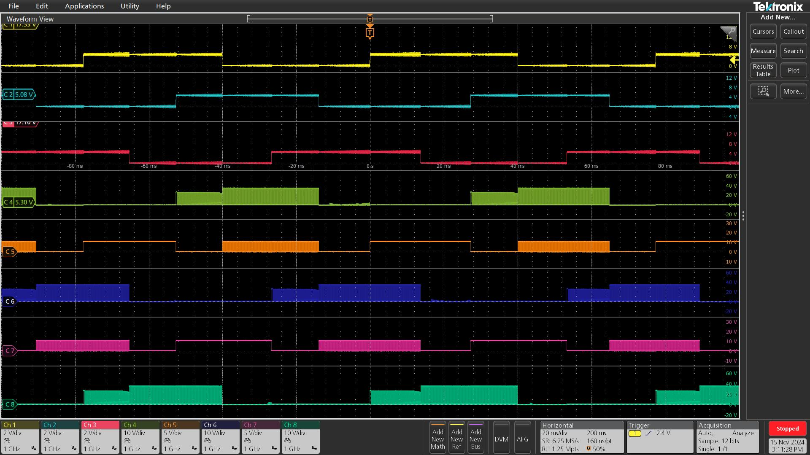
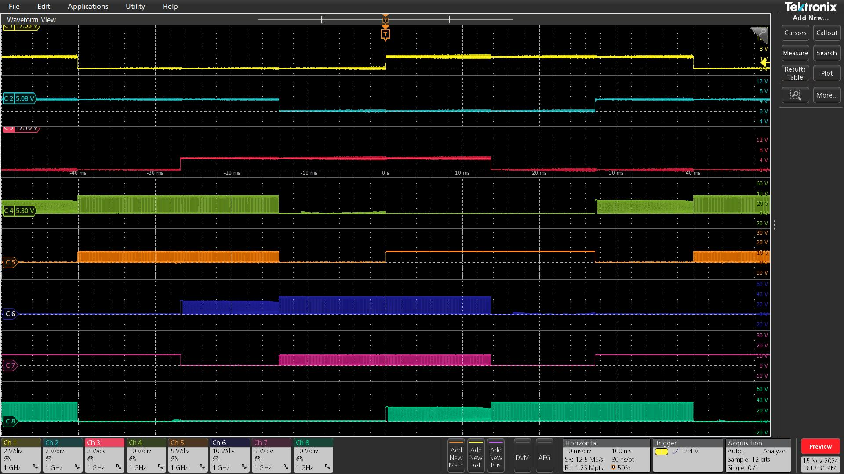
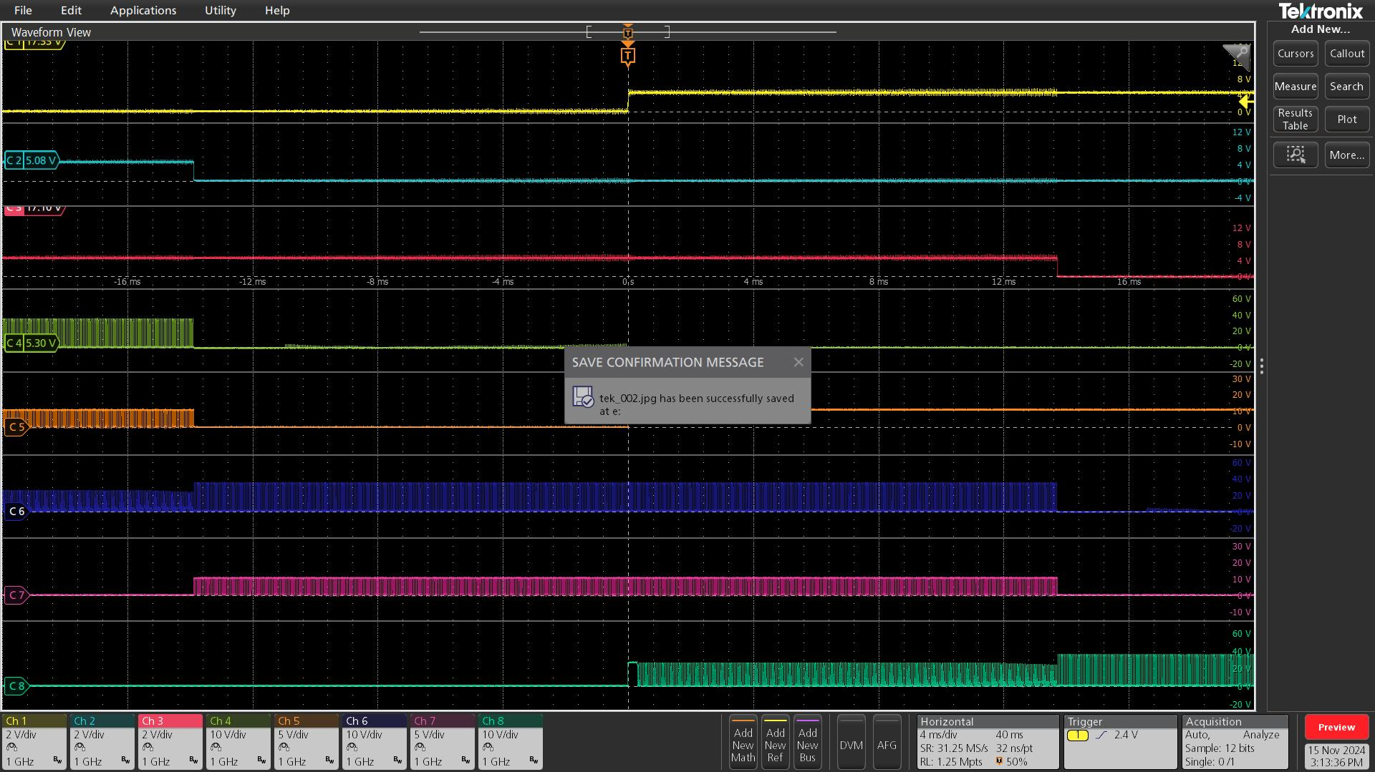
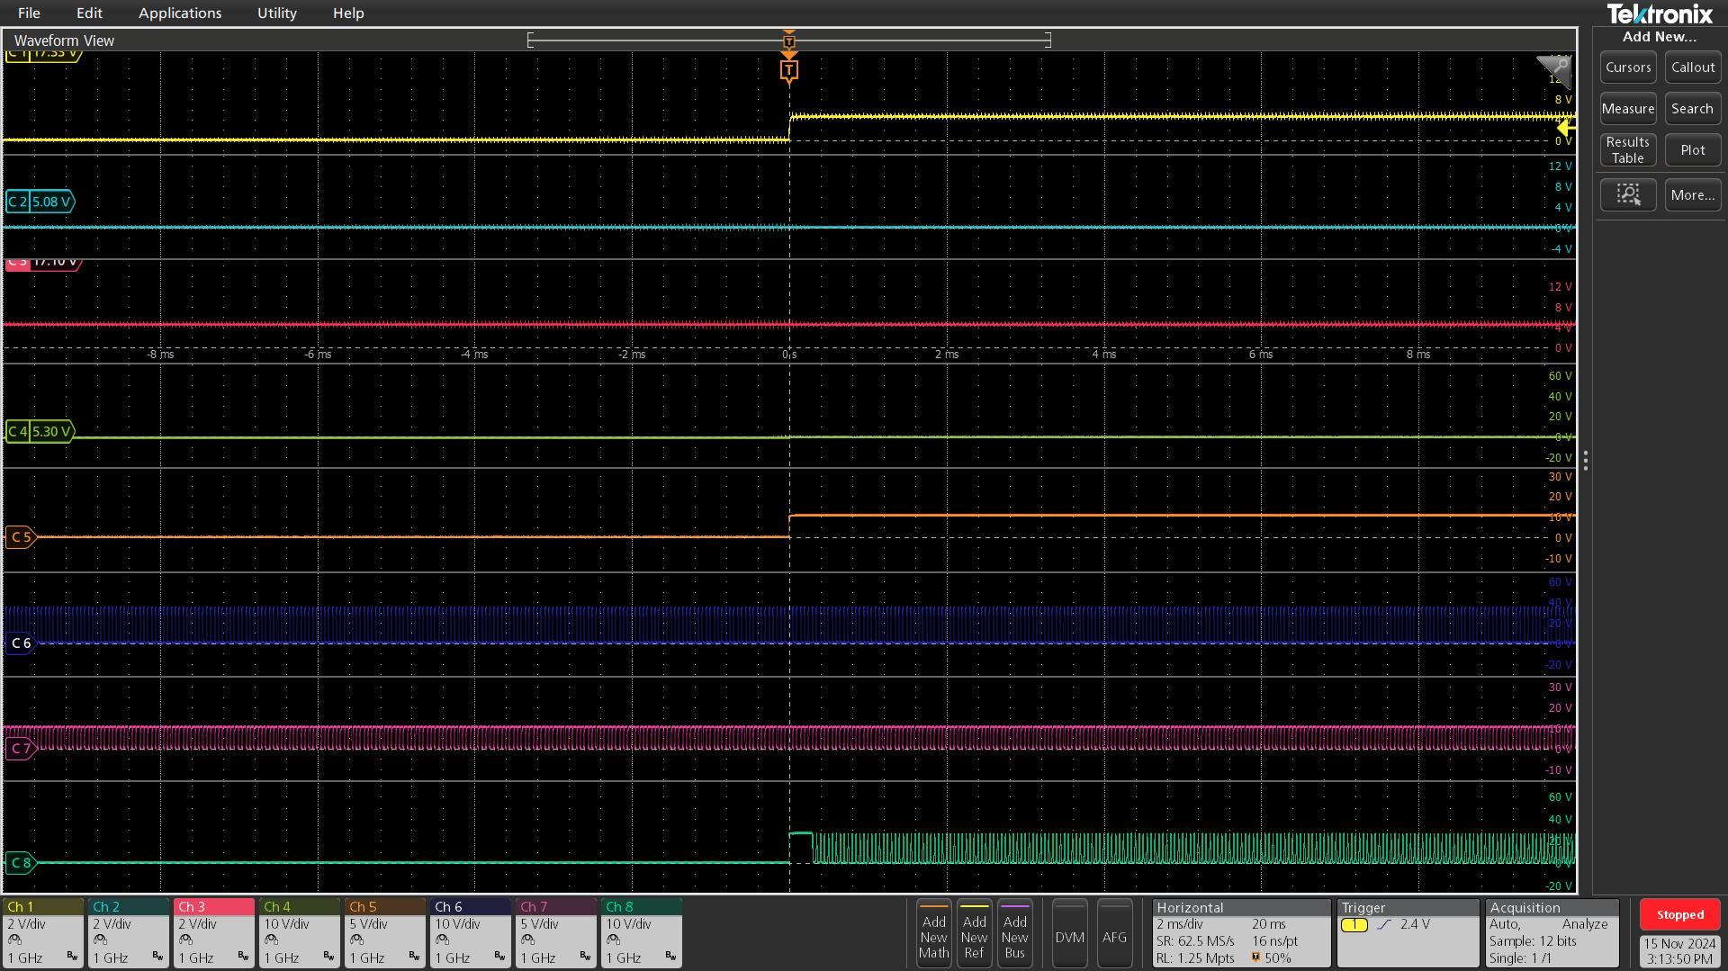
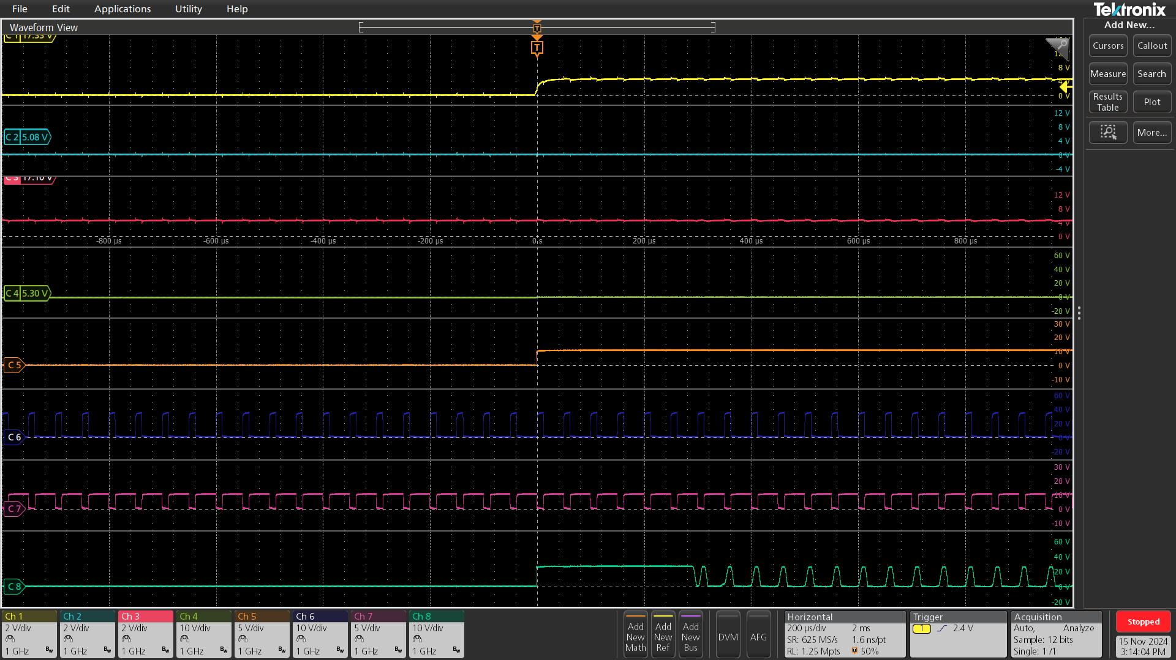

Test Condition : PWM duty 24%, Load 10kg
CH1 : Hall A(INLA) / CH2 : Hall B(INHB) / CH3 : Hall C(INLB) / CH4 : GHA / CH5 : GLA / CH6 : GHB / CH7 : GLB / CH8 : GHC

Slide 2
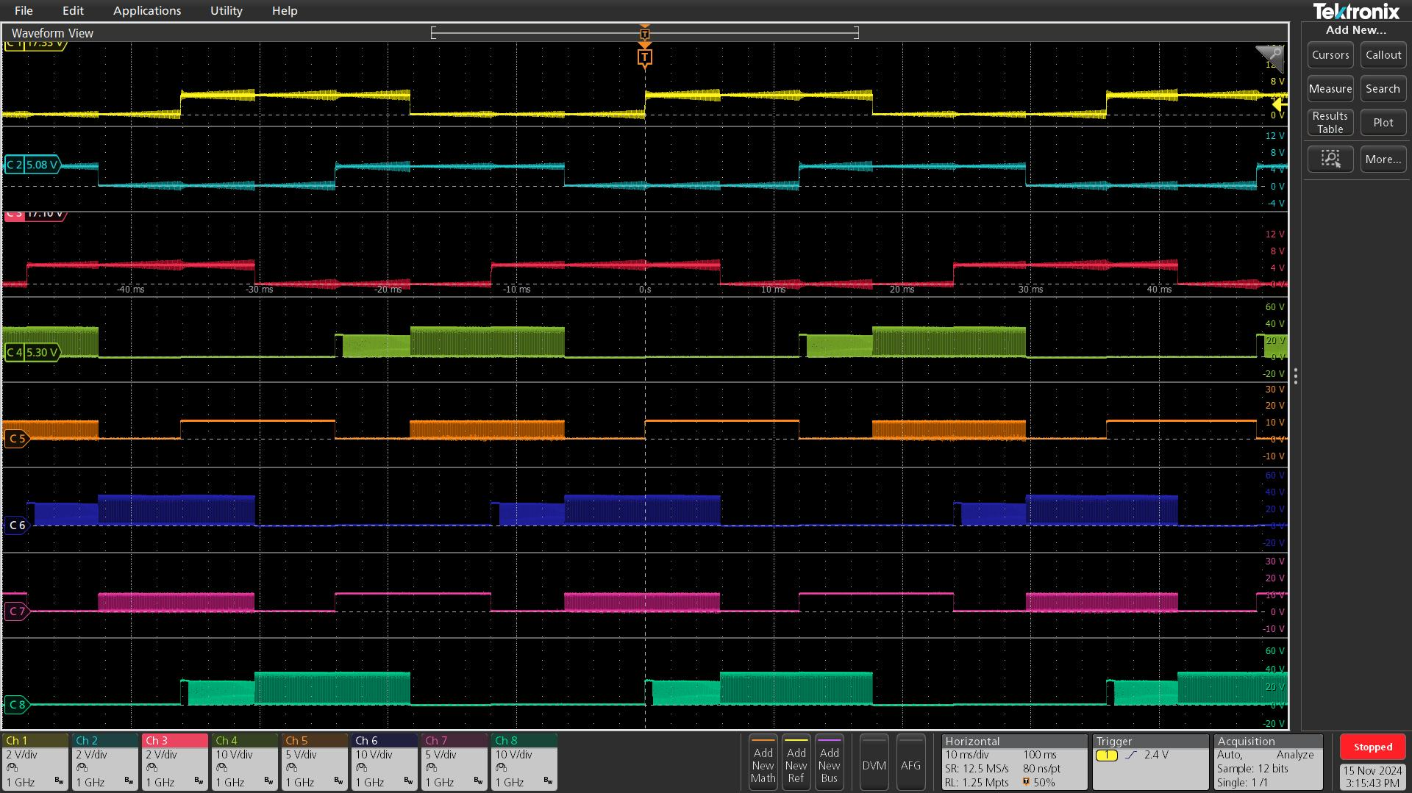
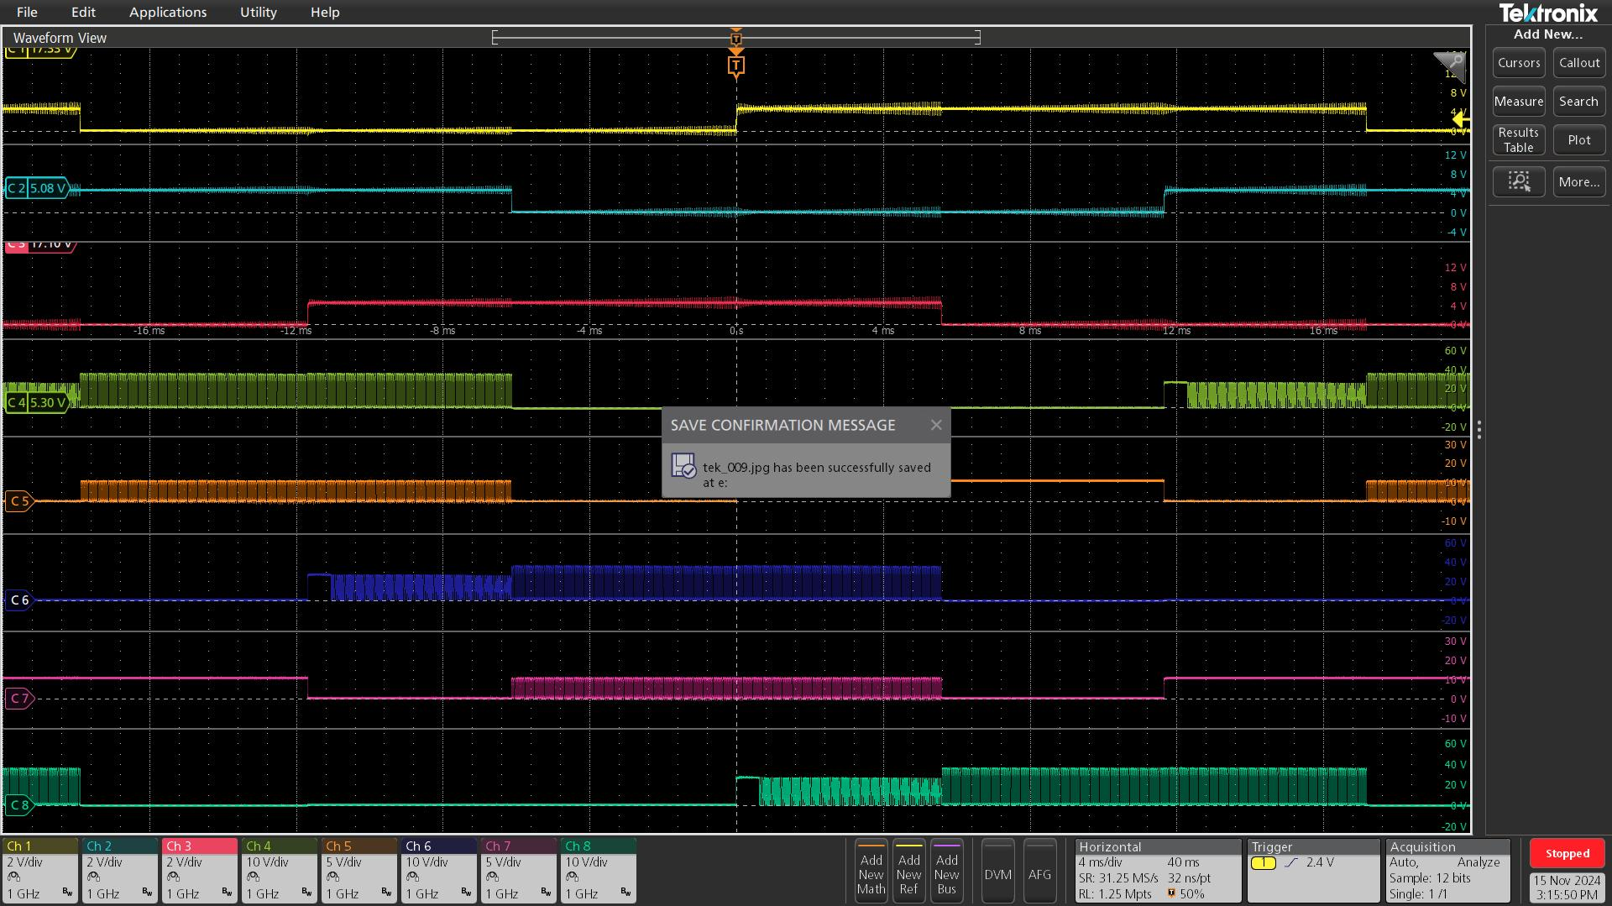
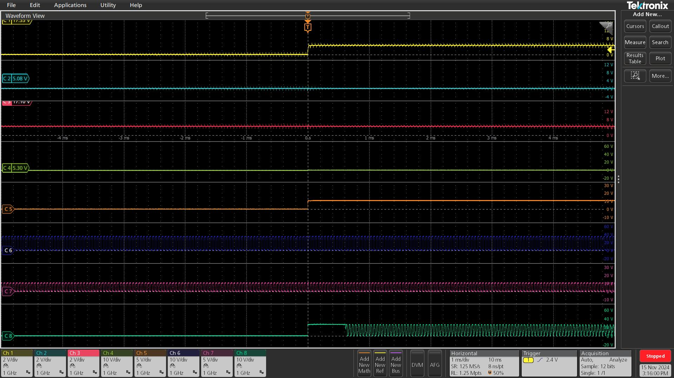

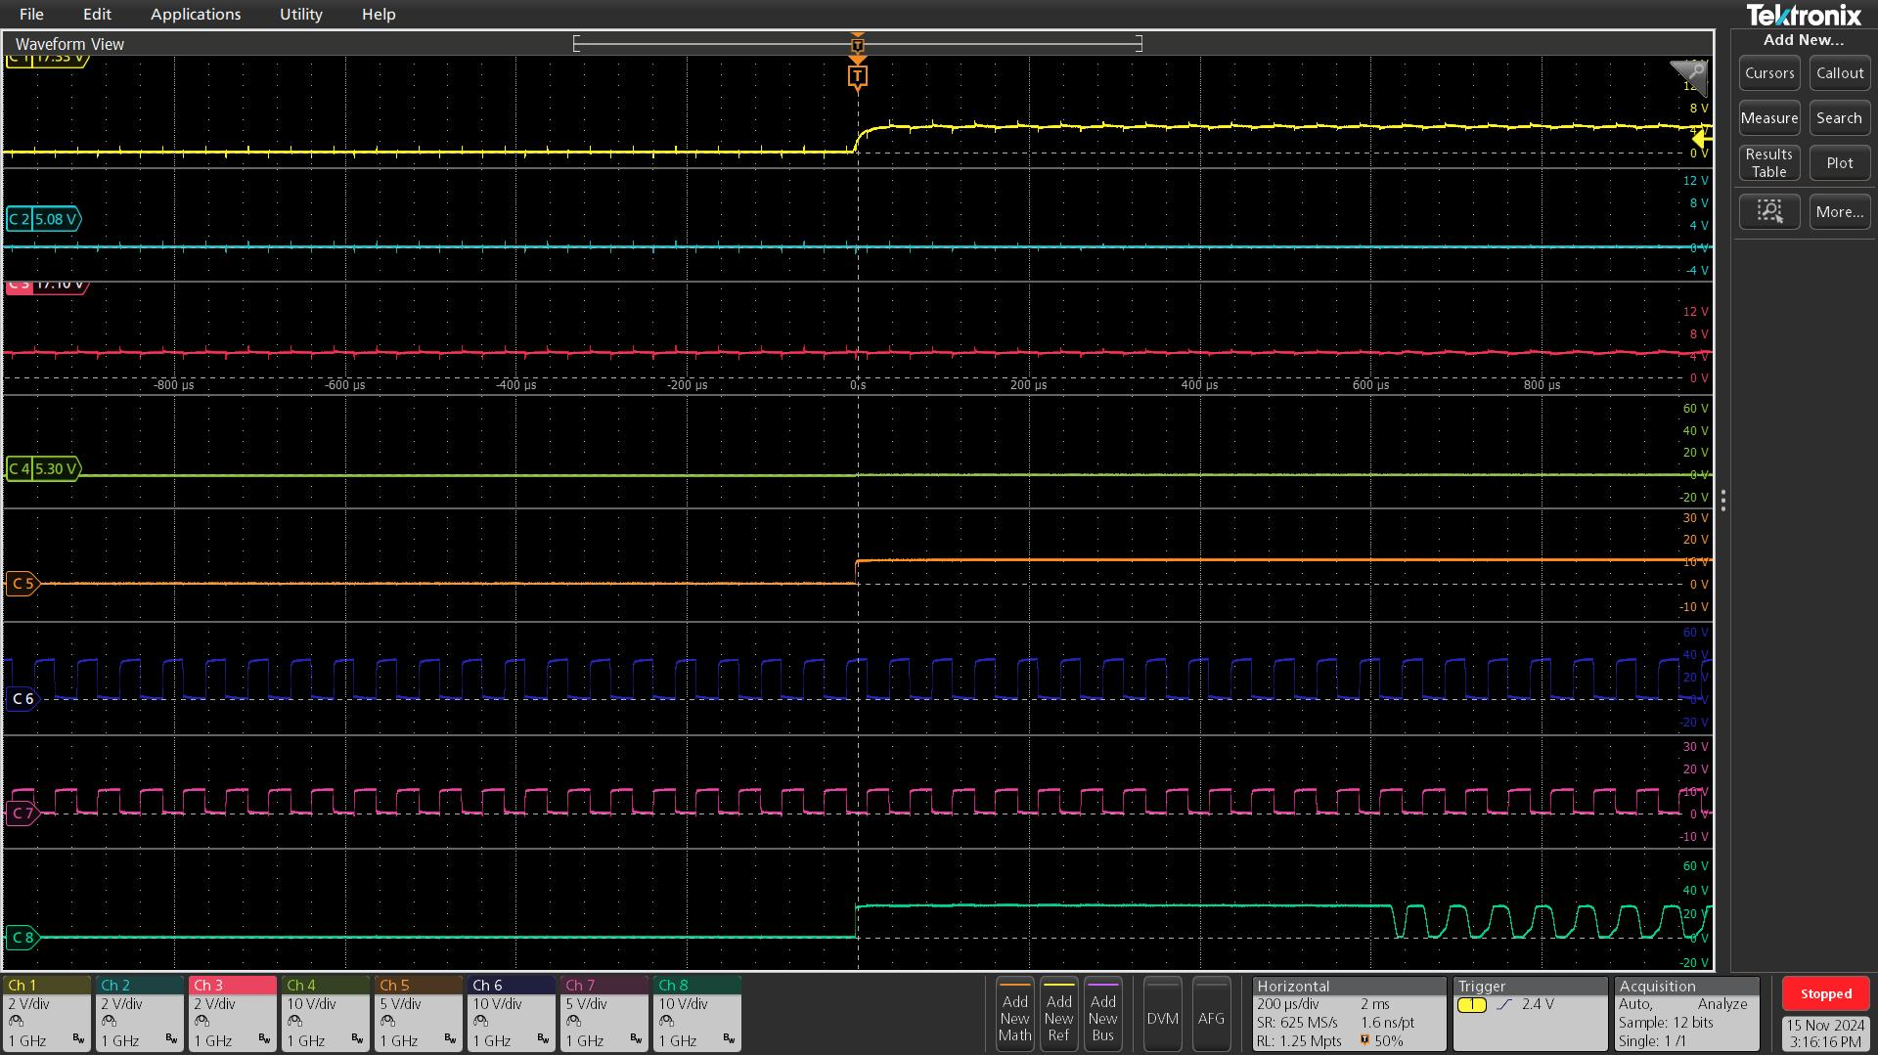
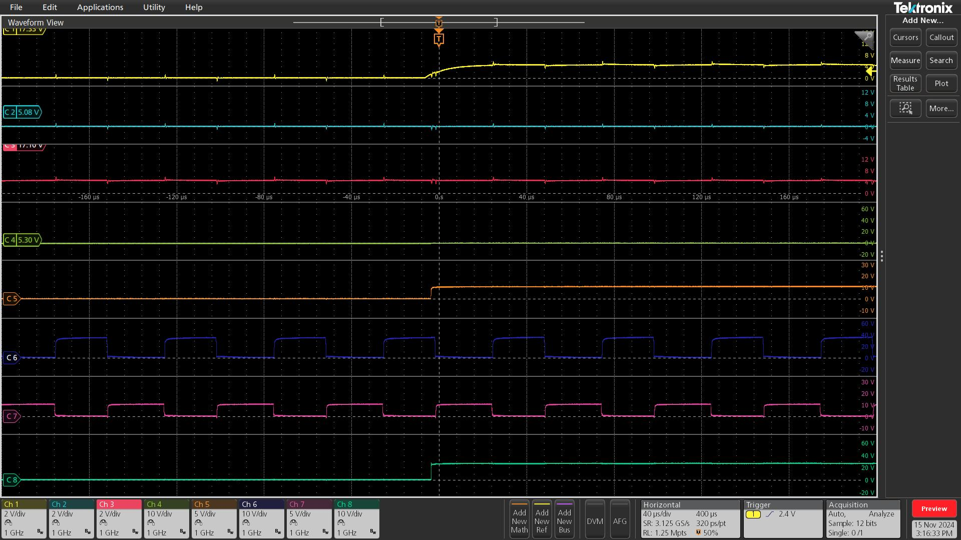
Test Condition : PWM duty 48%, Load 10kg
CH1 : Hall A(INLA) / CH2 : Hall B(INHB) / CH3 : Hall C(INLB) / CH4 : GHA / CH5 : GLA / CH6 : GHB / CH7 : GLB / CH8 : GHC

Slide 3
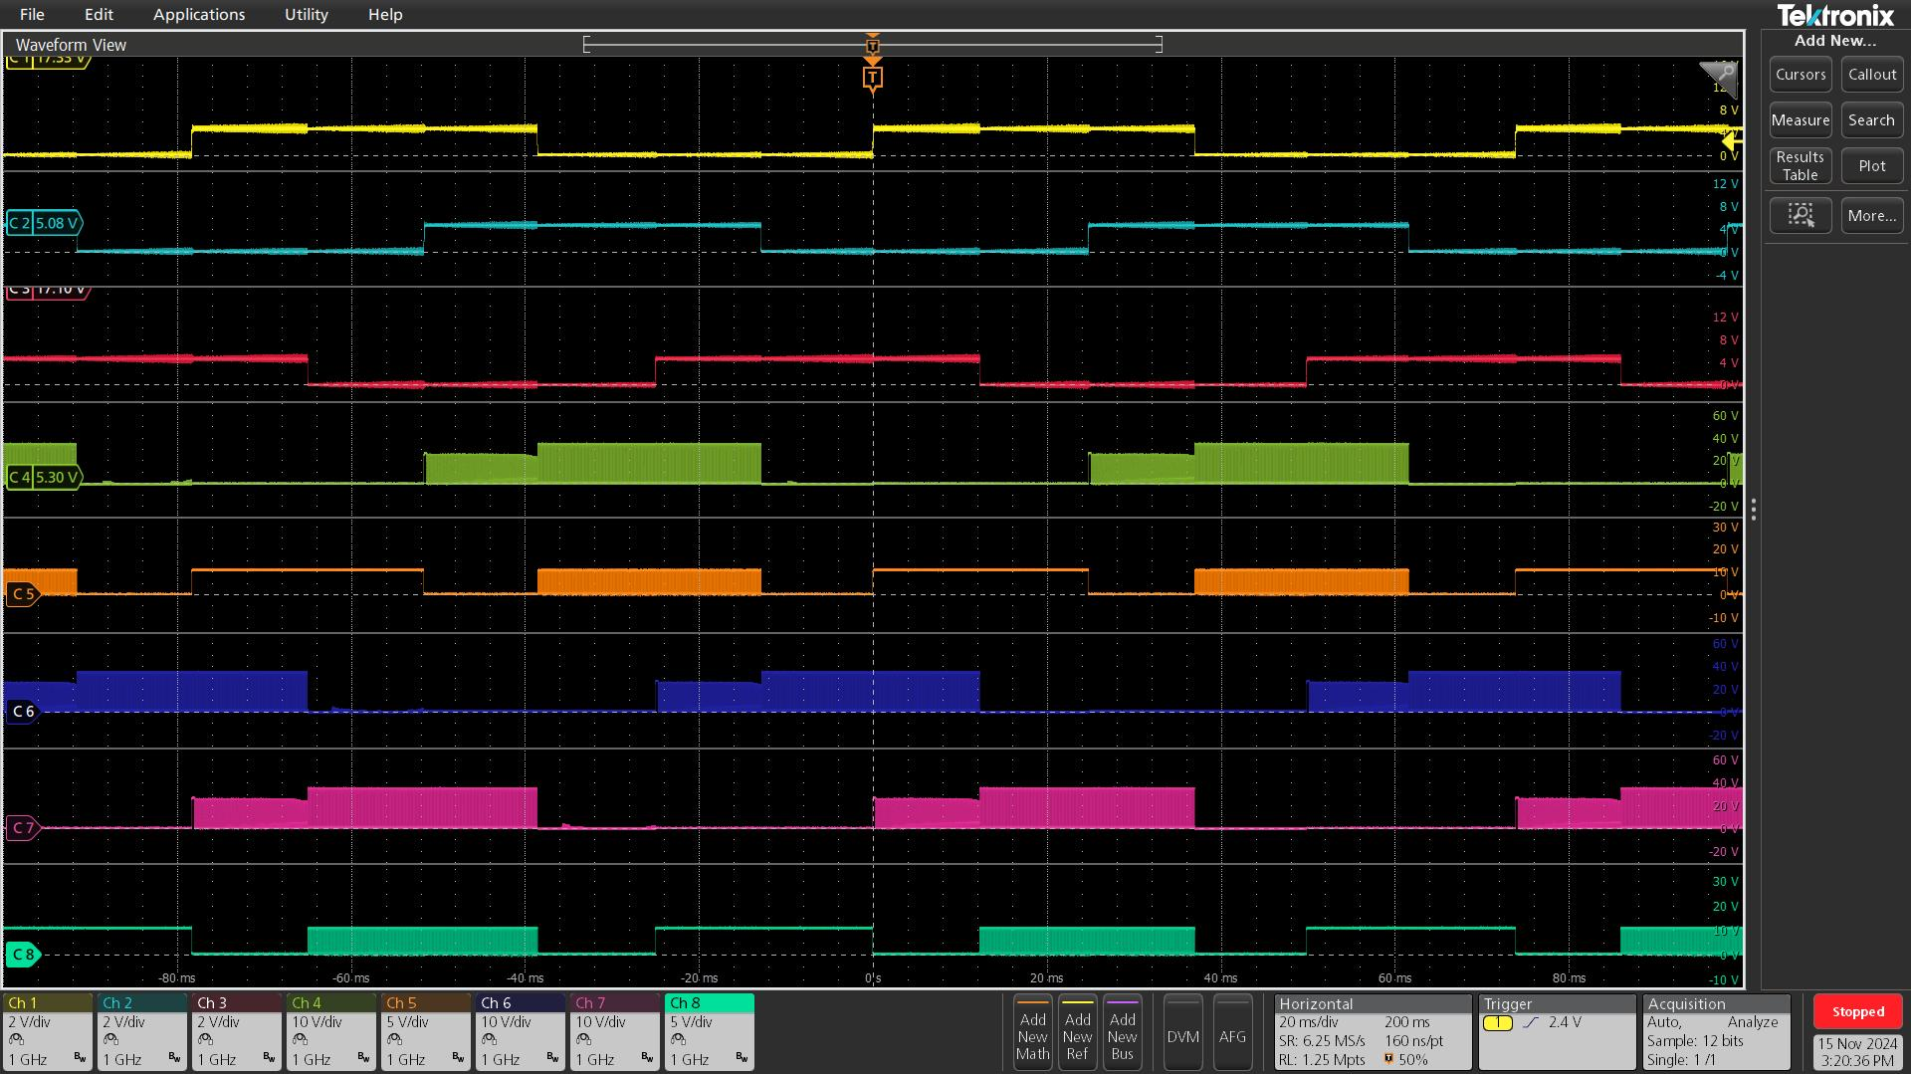
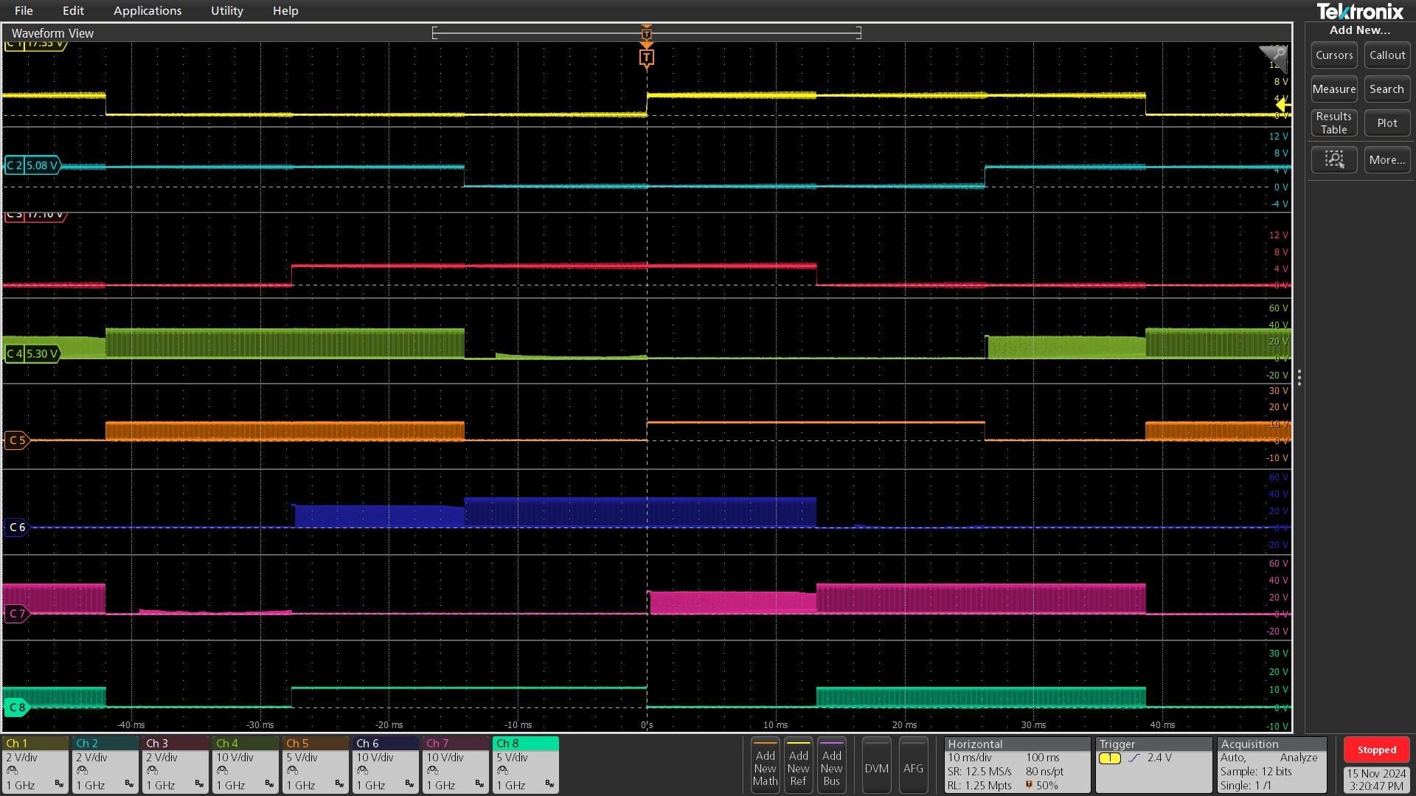
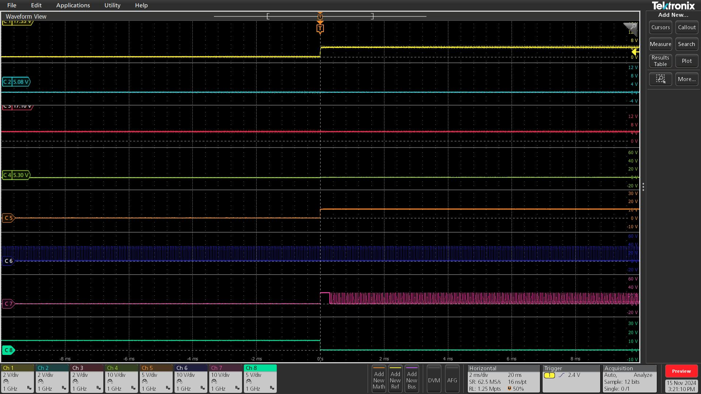
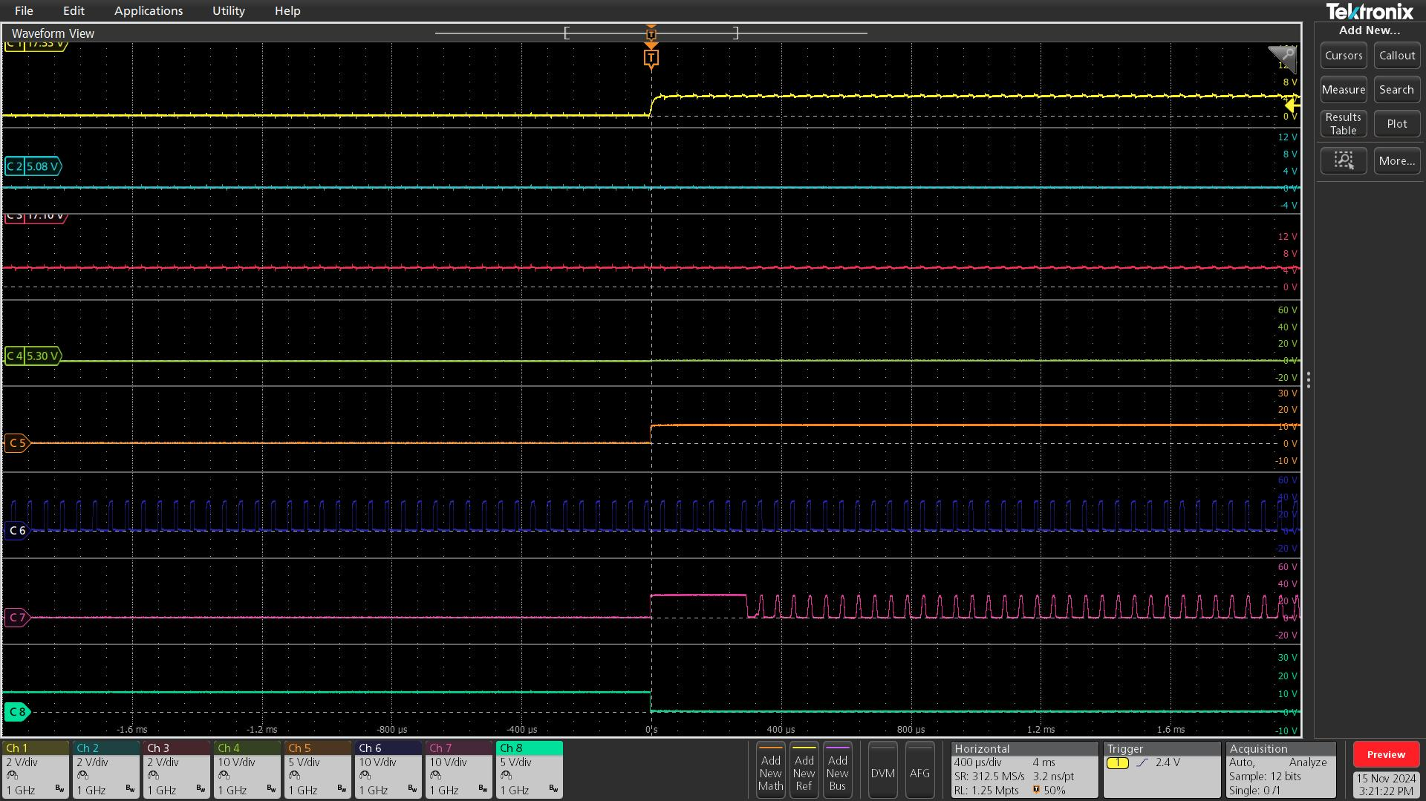
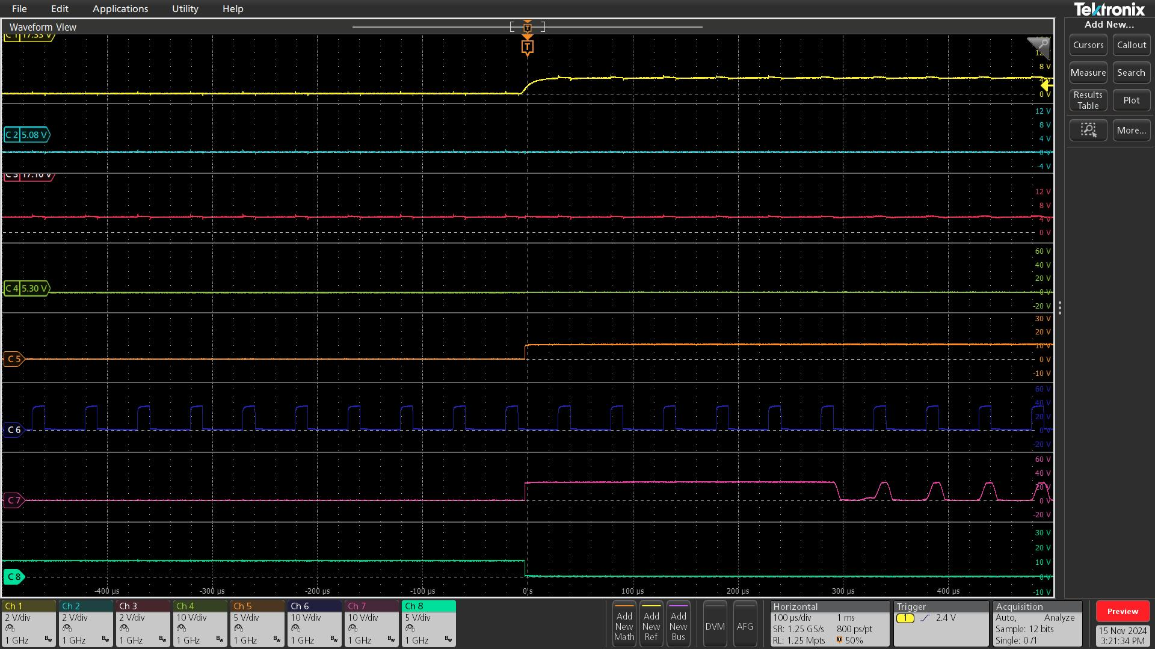
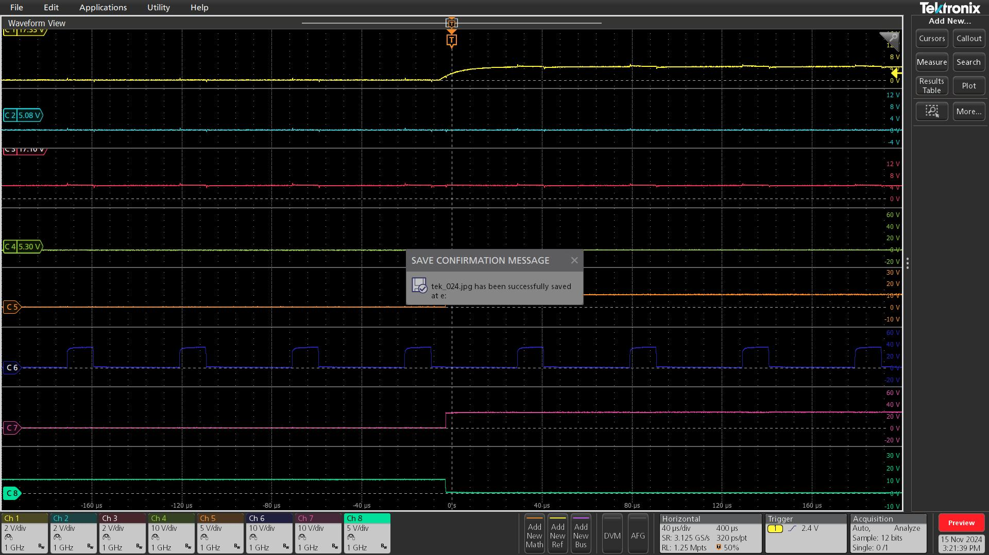
Test Condition : PWM duty 24%, Load 10kg
CH1 : Hall A(INLA) / CH2 : Hall B(INHB) / CH3 : Hall C(INLB) / CH4 : GHA / CH5 : GLA / CH6 : GHB / CH7 : GHC / CH8 : GLC

Slide 4
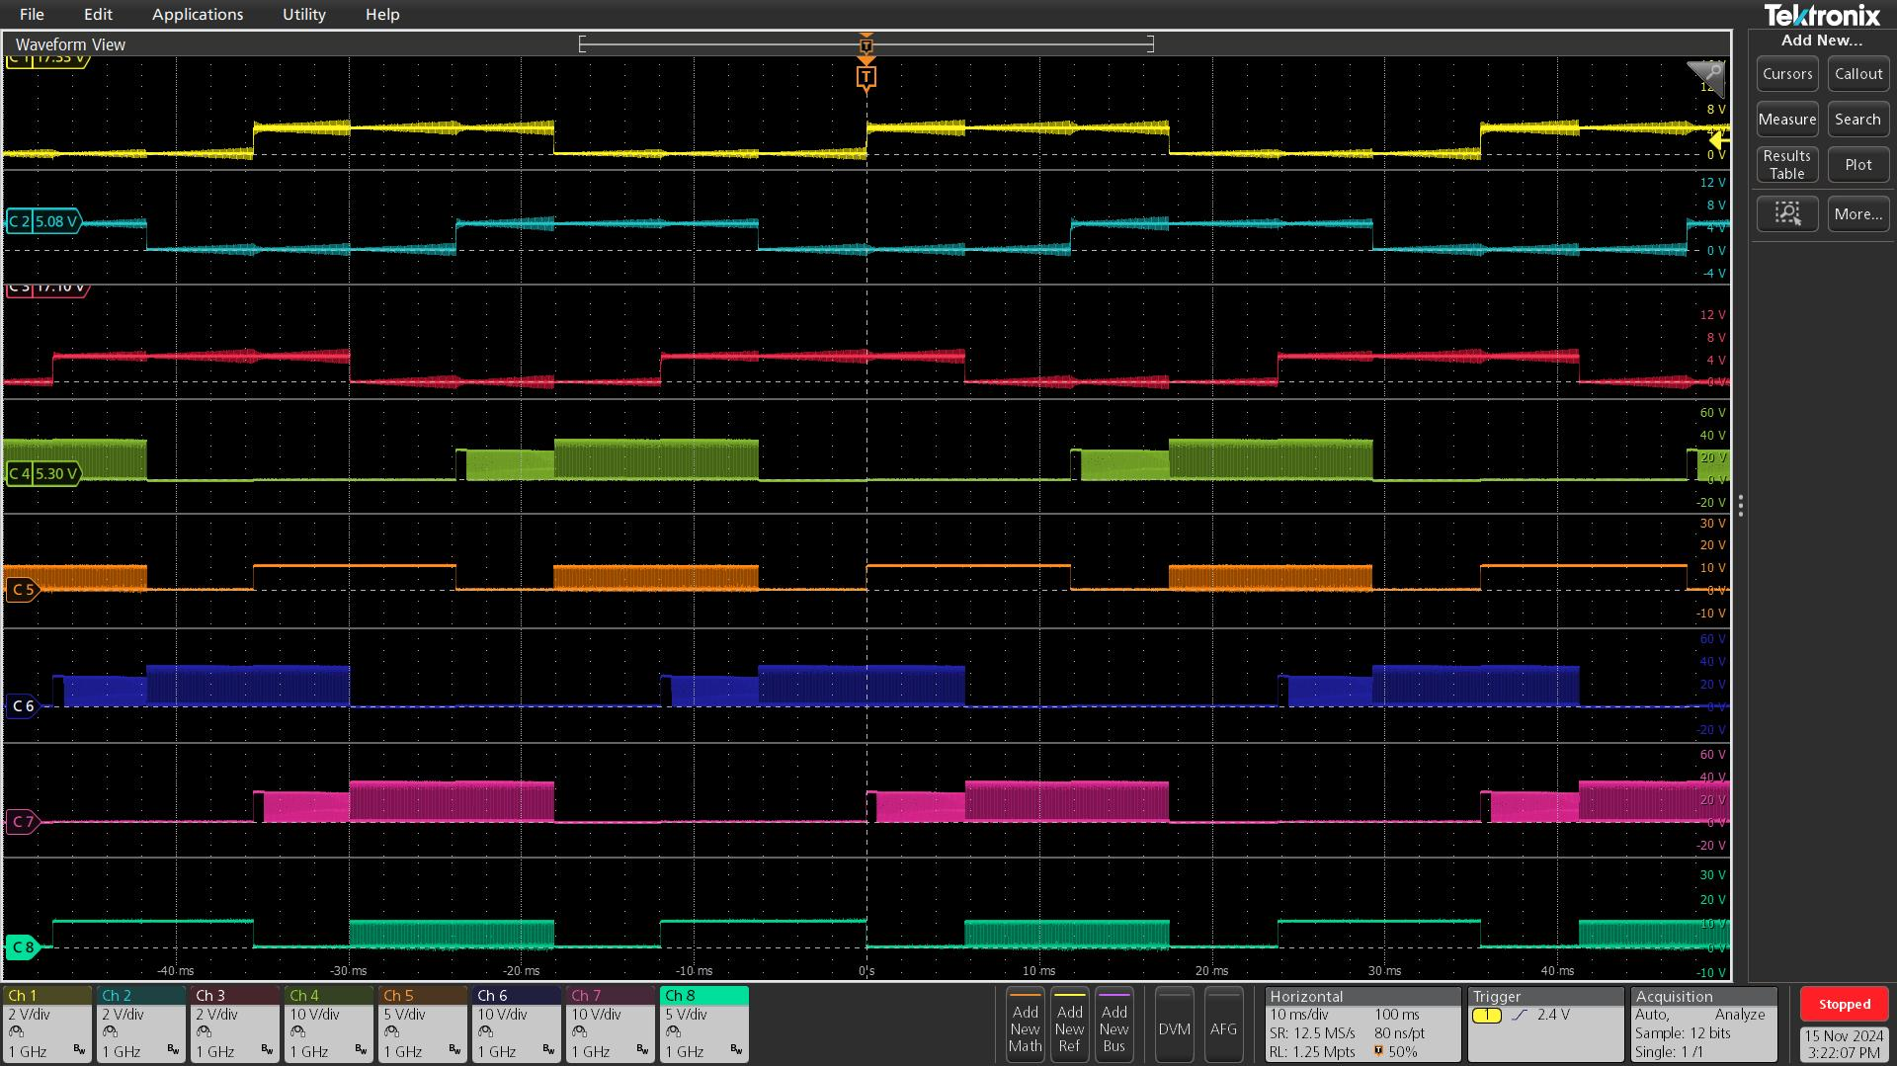
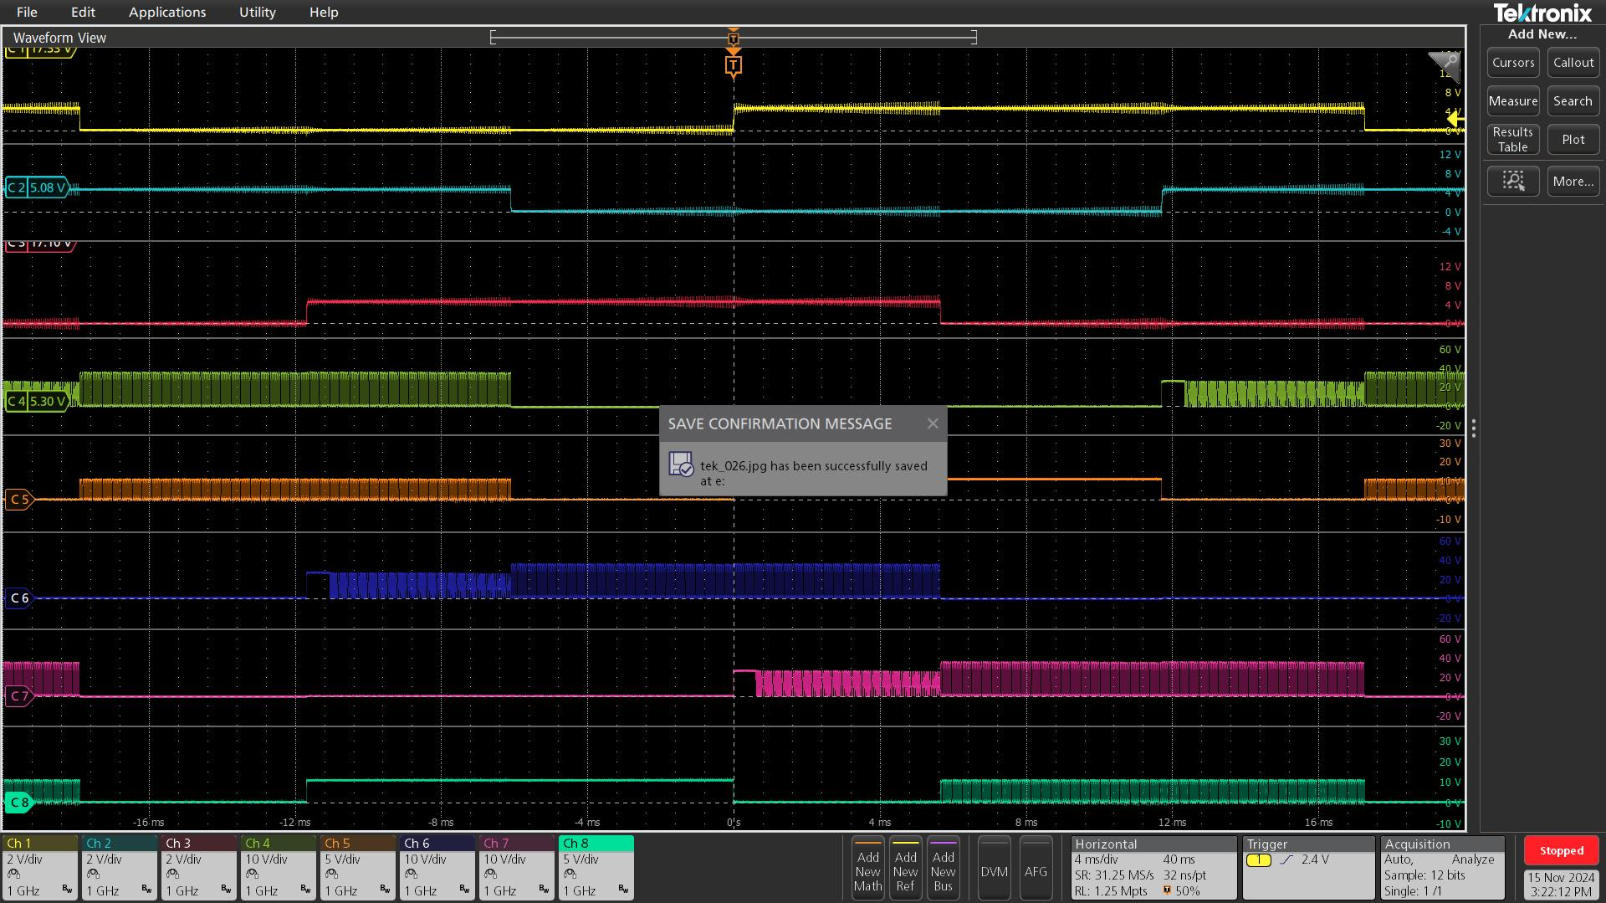
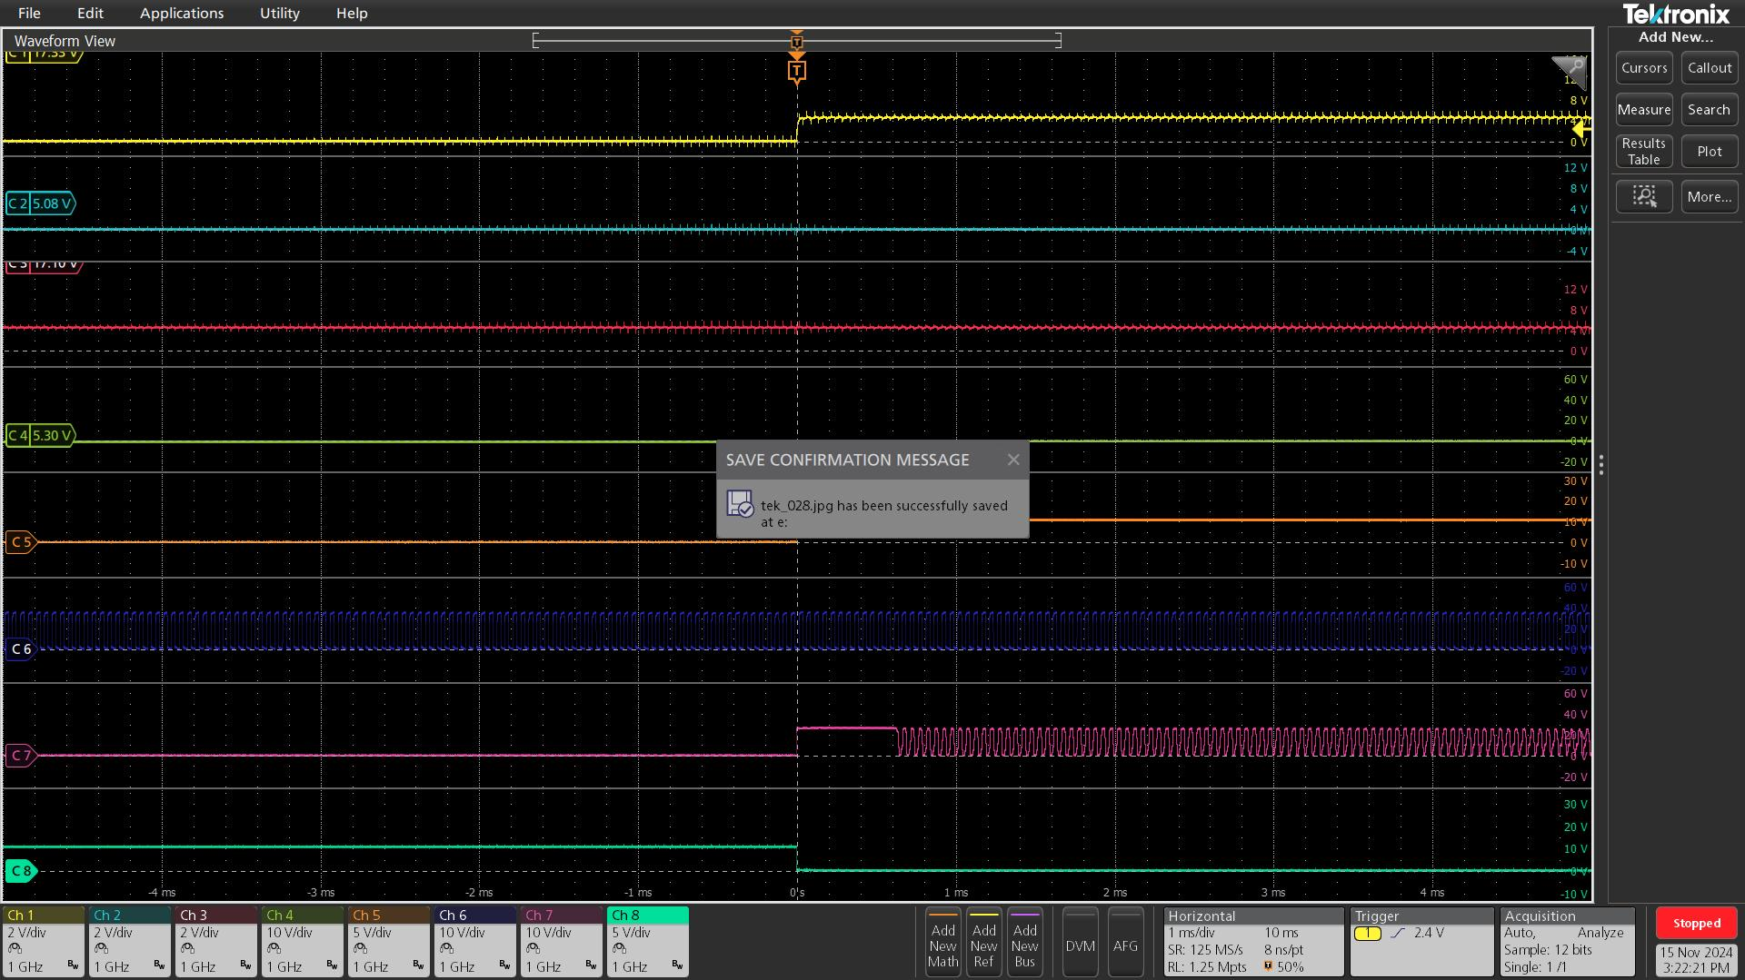
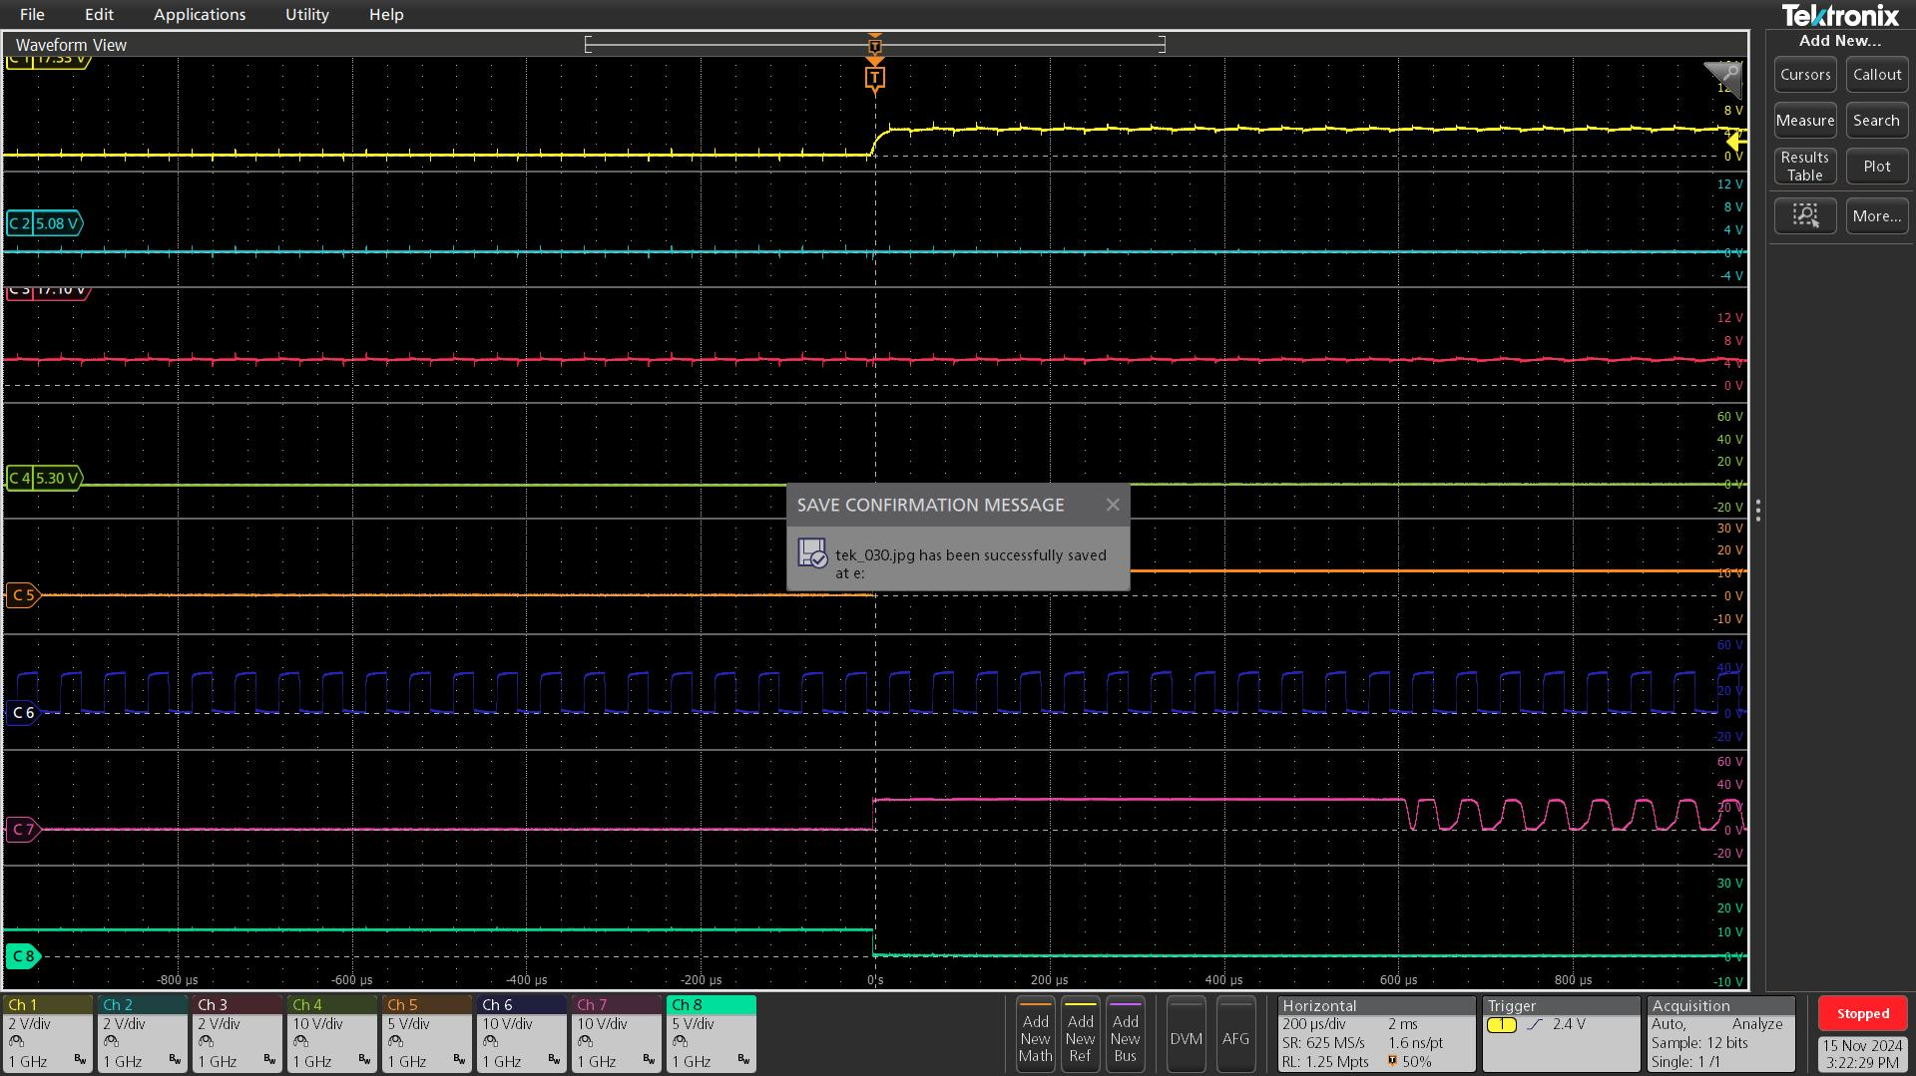
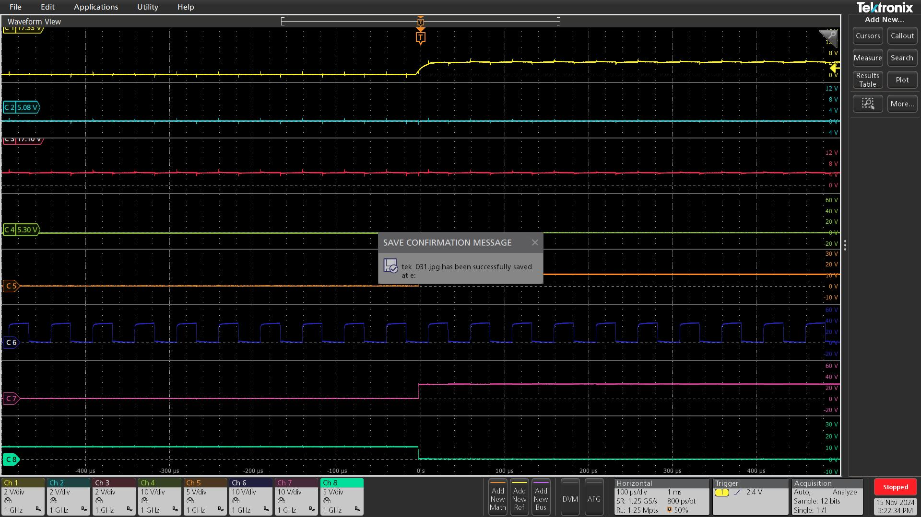

Test Condition : PWM duty 48%, Load 10kg
CH1 : Hall A(INLA) / CH2 : Hall B(INHB) / CH3 : Hall C(INLB) / CH4 : GHA / CH5 : GLA / CH6 : GHB / CH7 : GHC / CH8 : GLC

Slide 5
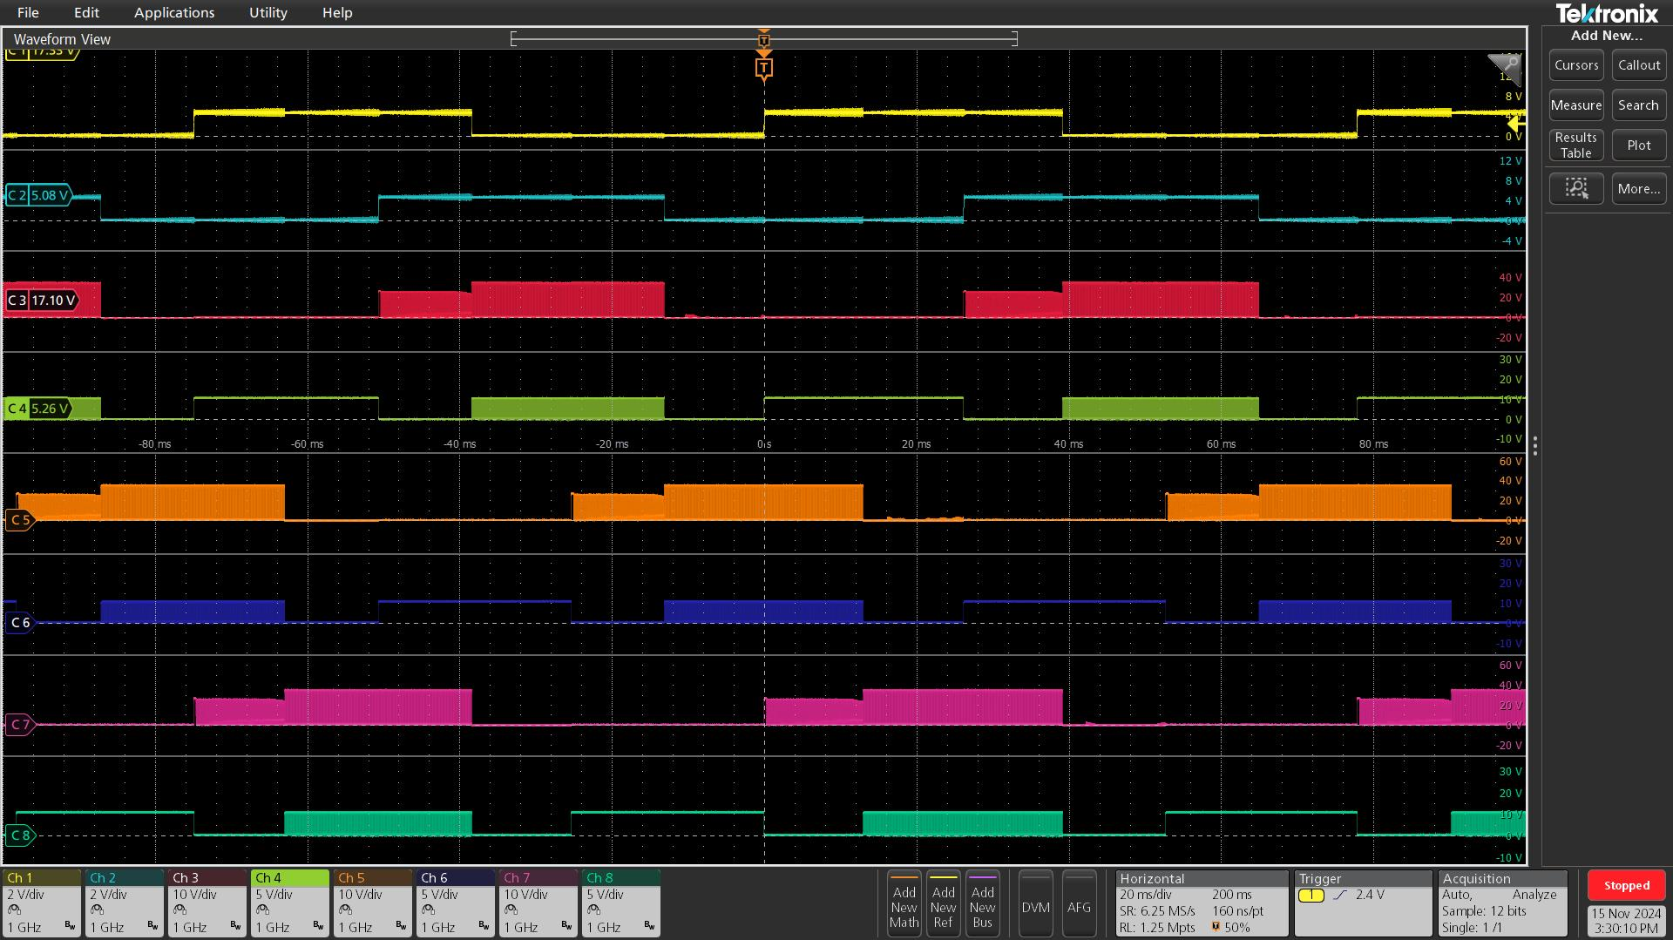
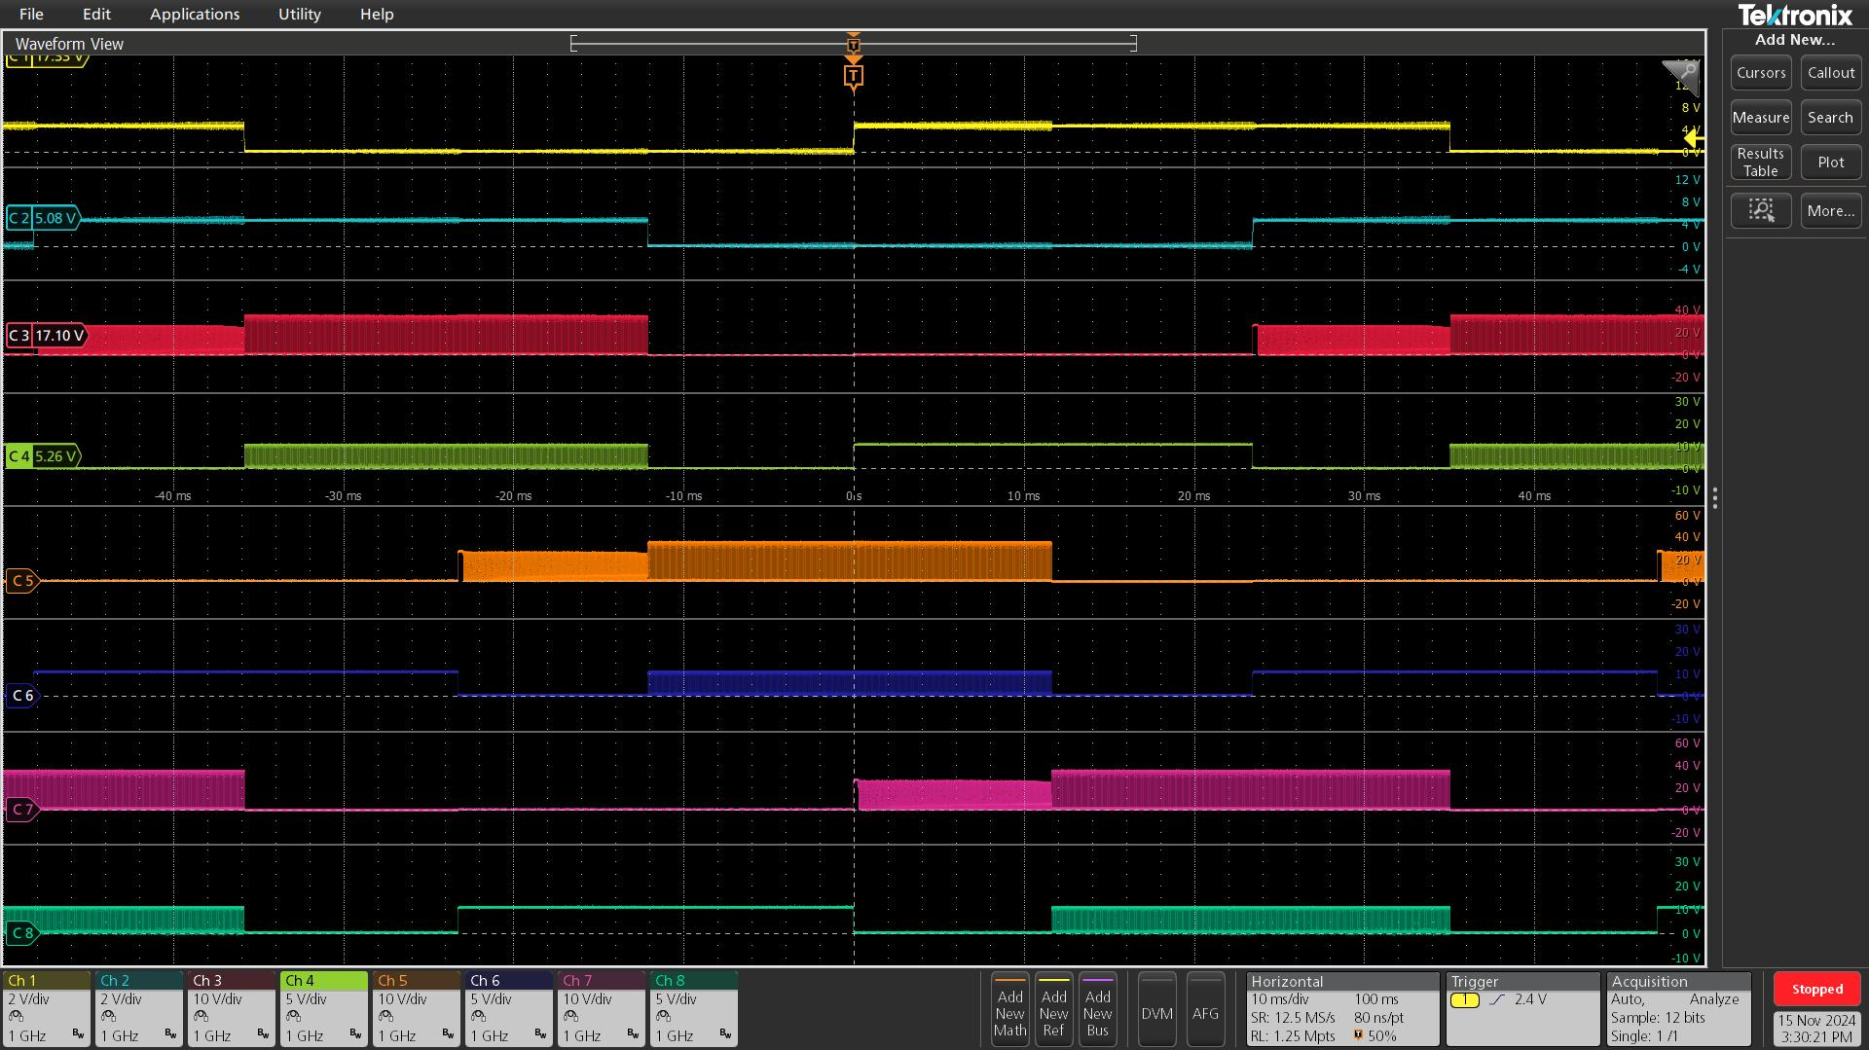
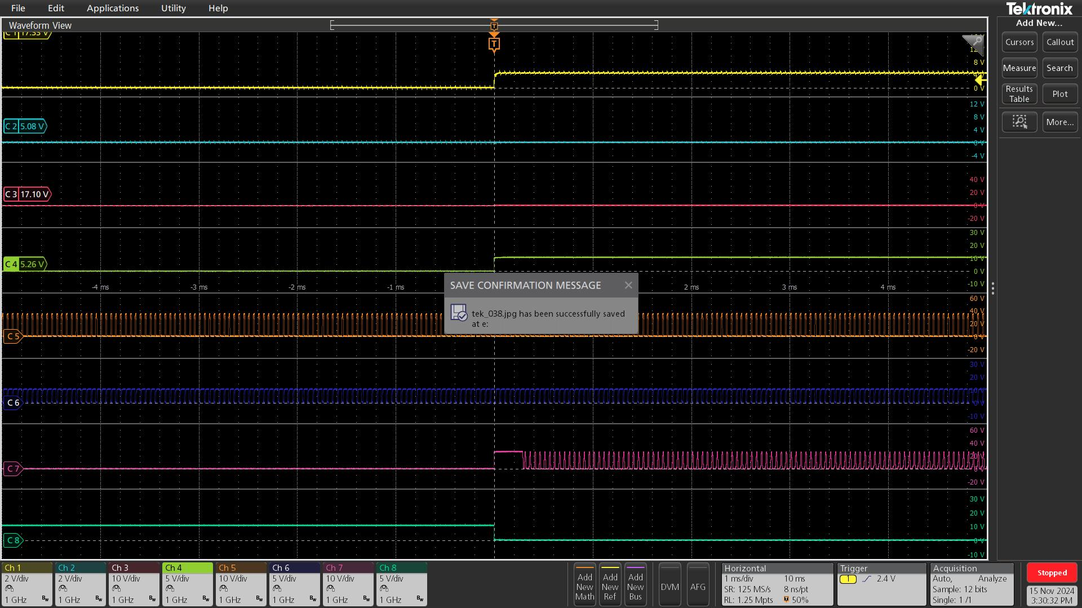
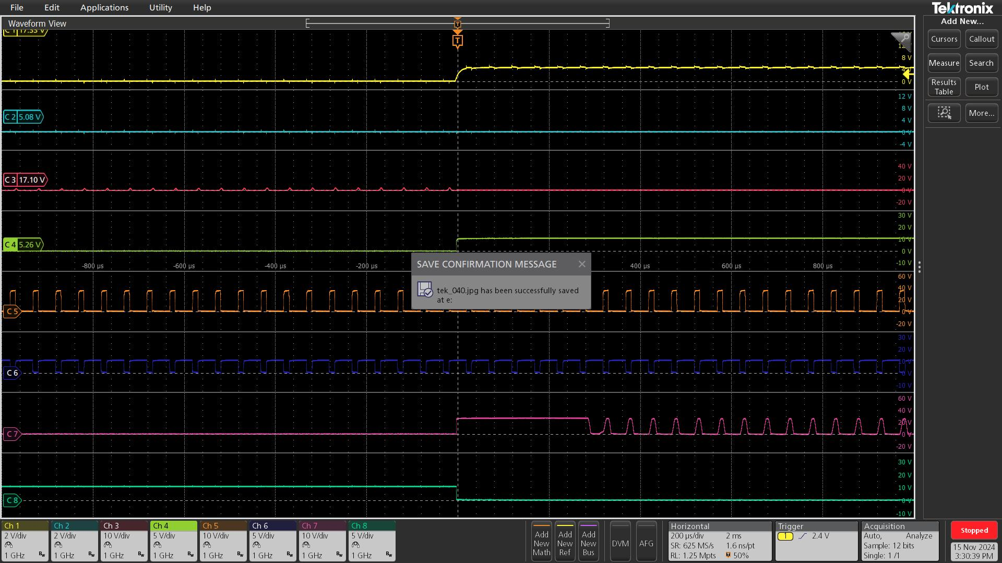

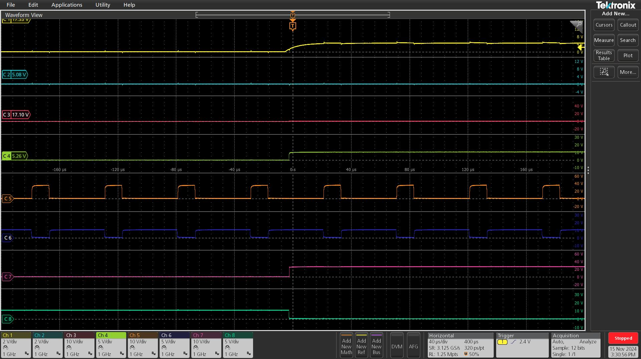
Test Condition : PWM duty 24%, Load 10kg
CH1 : Hall A(INLA) / CH2 : Hall B(INHB) / CH3 : GHA / CH4 : GLA / CH5 : GHB / CH6 : GLB / CH7 : GHC / CH8 : GLC

Slide 6
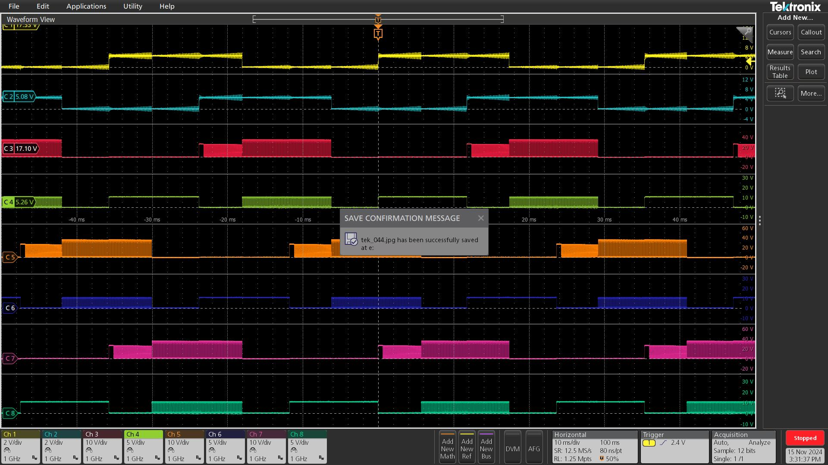
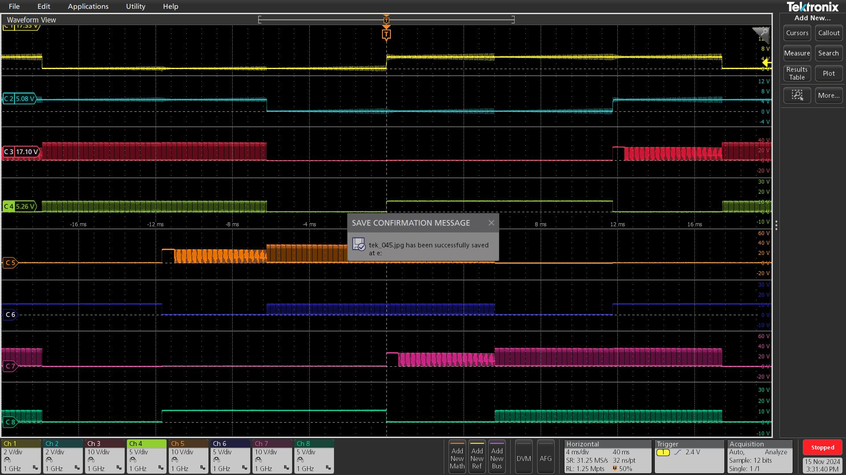
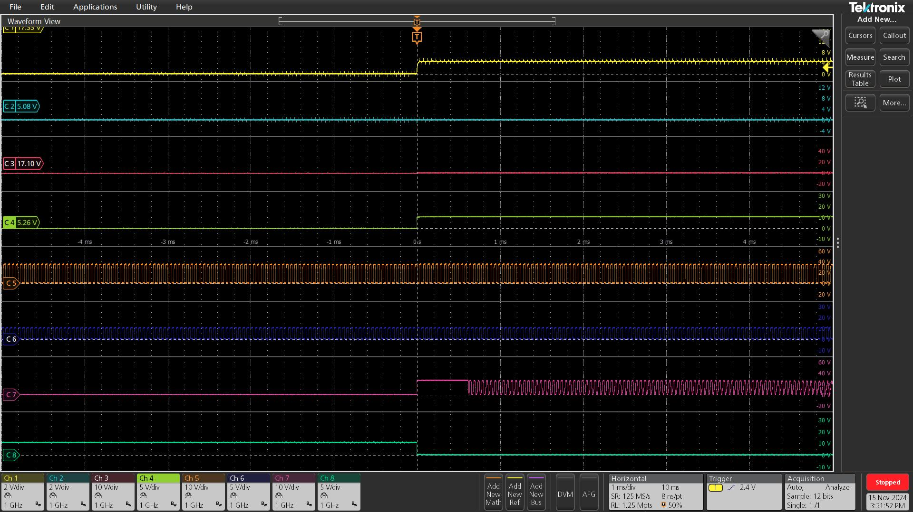
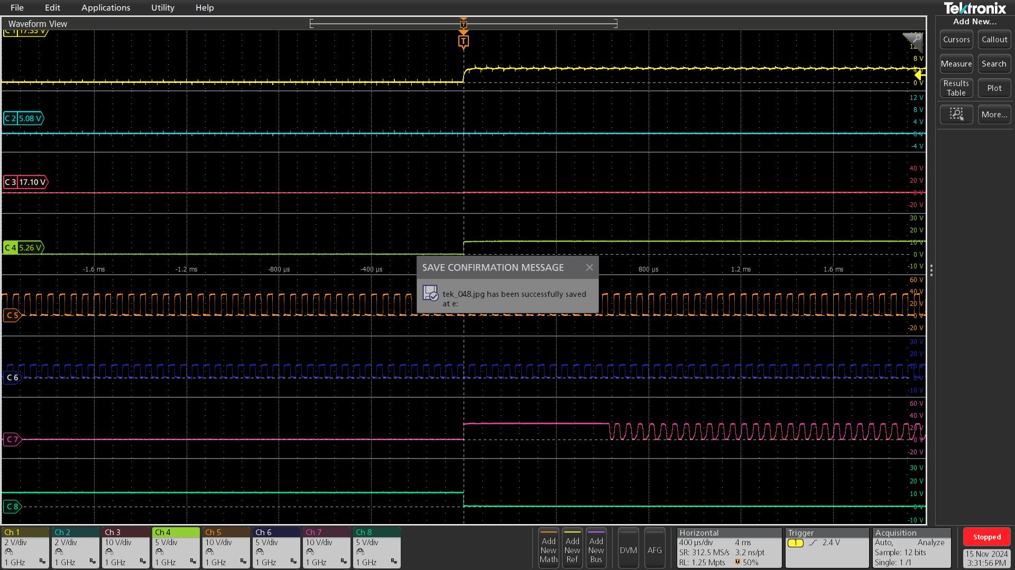


Test Condition : PWM duty 48%, Load 10kg
CH1 : Hall A(INLA) / CH2 : Hall B(INHB) / CH3 : GHA / CH4 : GLA / CH5 : GHB / CH6 : GLB / CH7 : GHC / CH8 : GLC

Slide 7
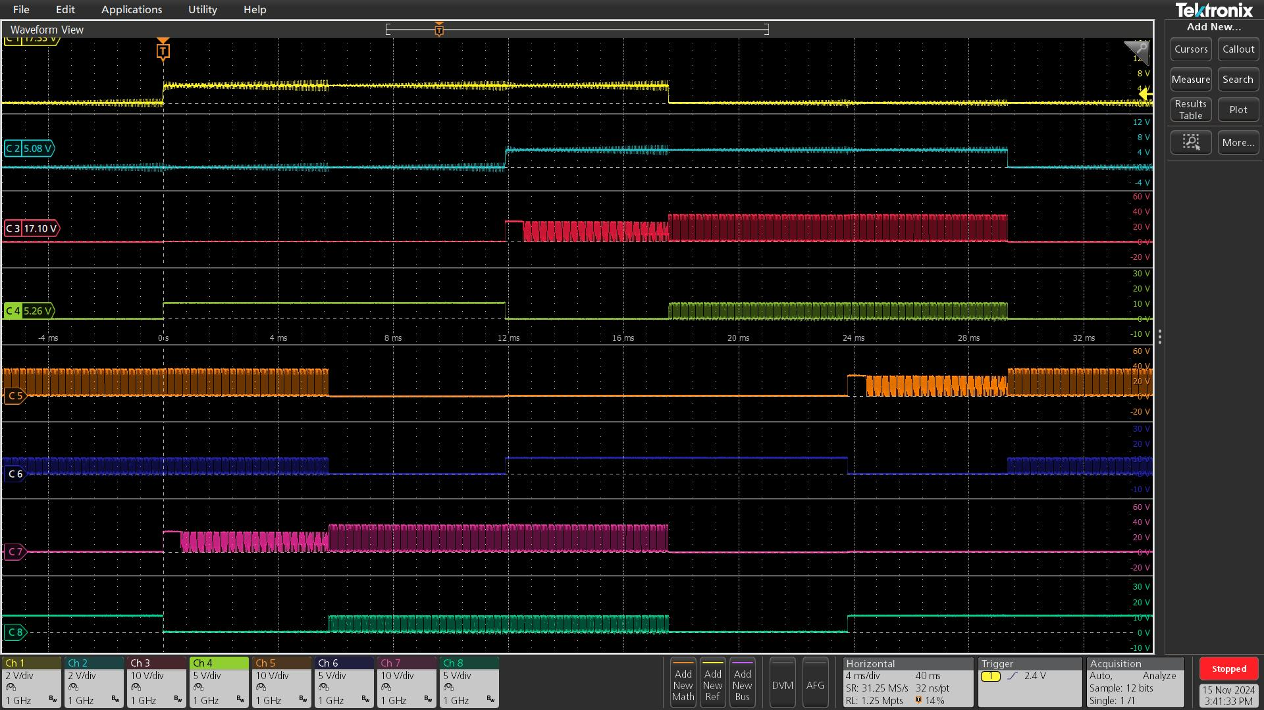
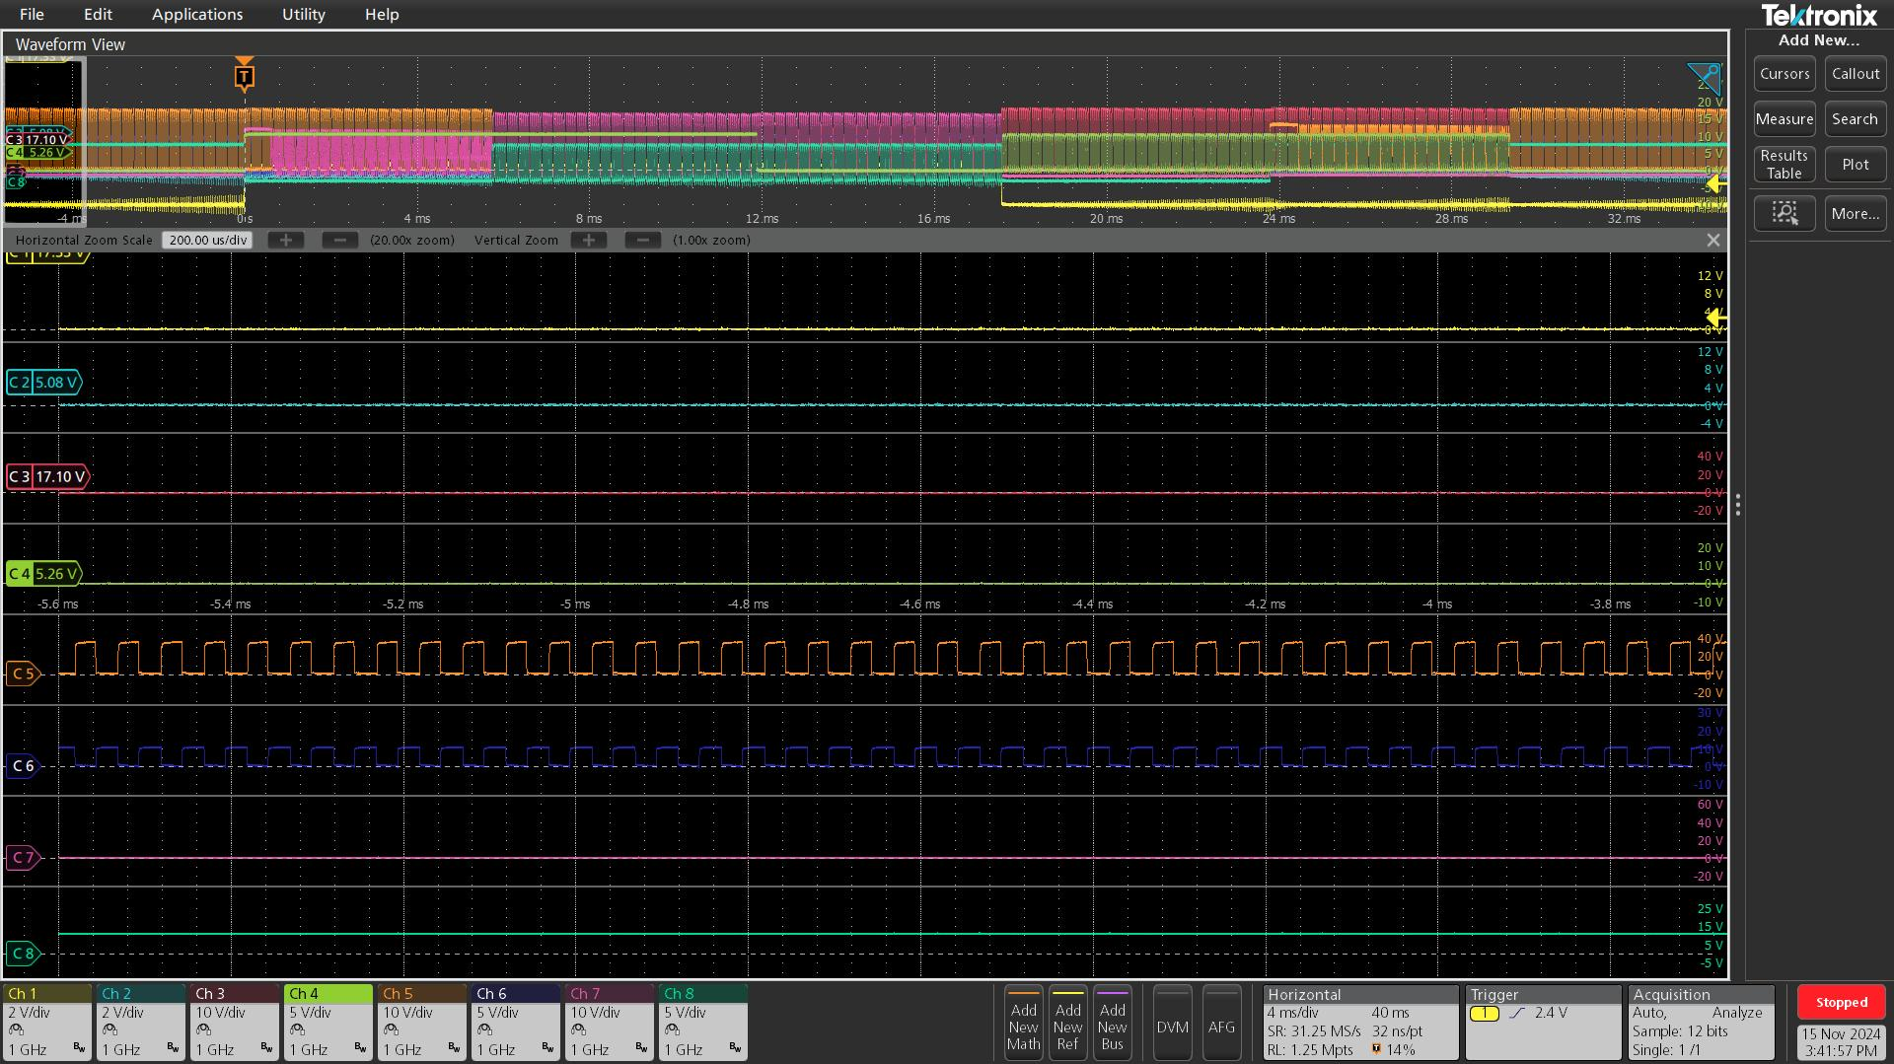

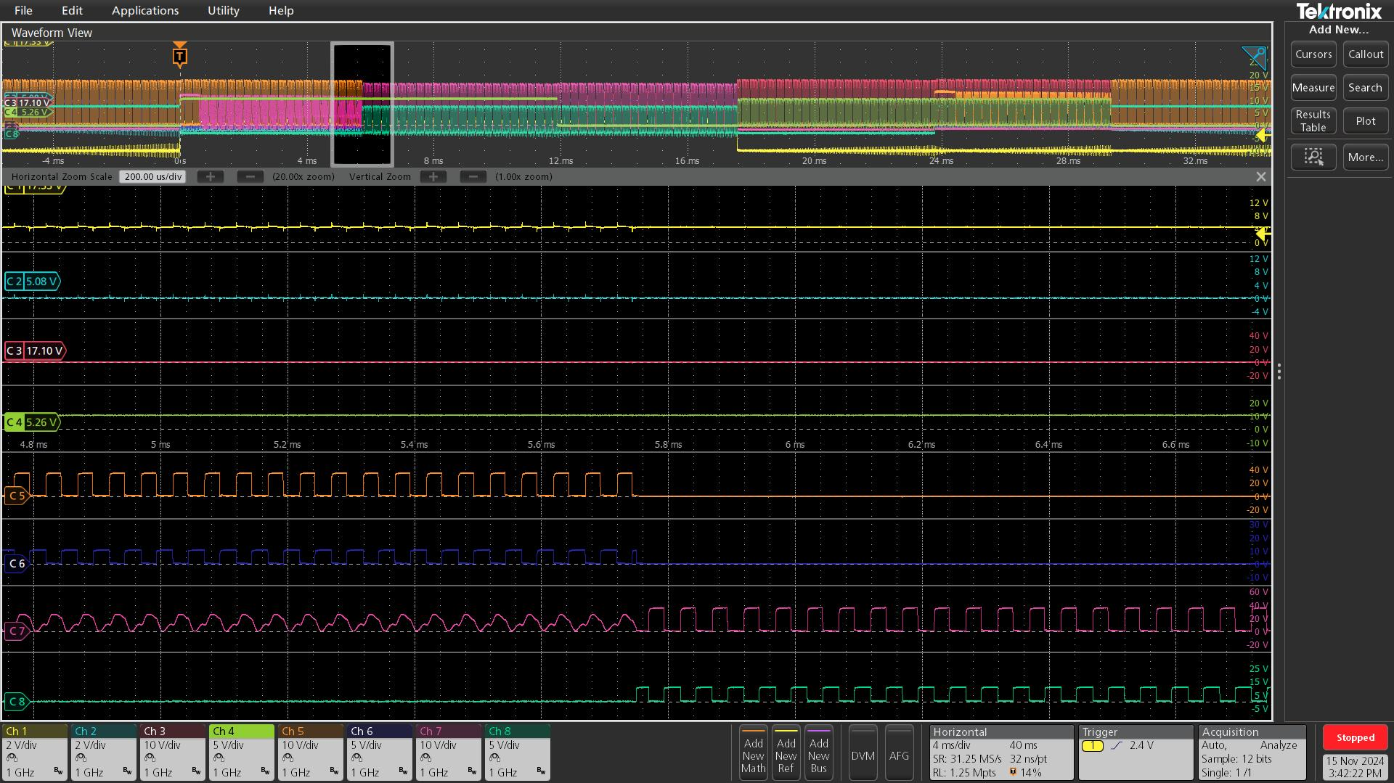
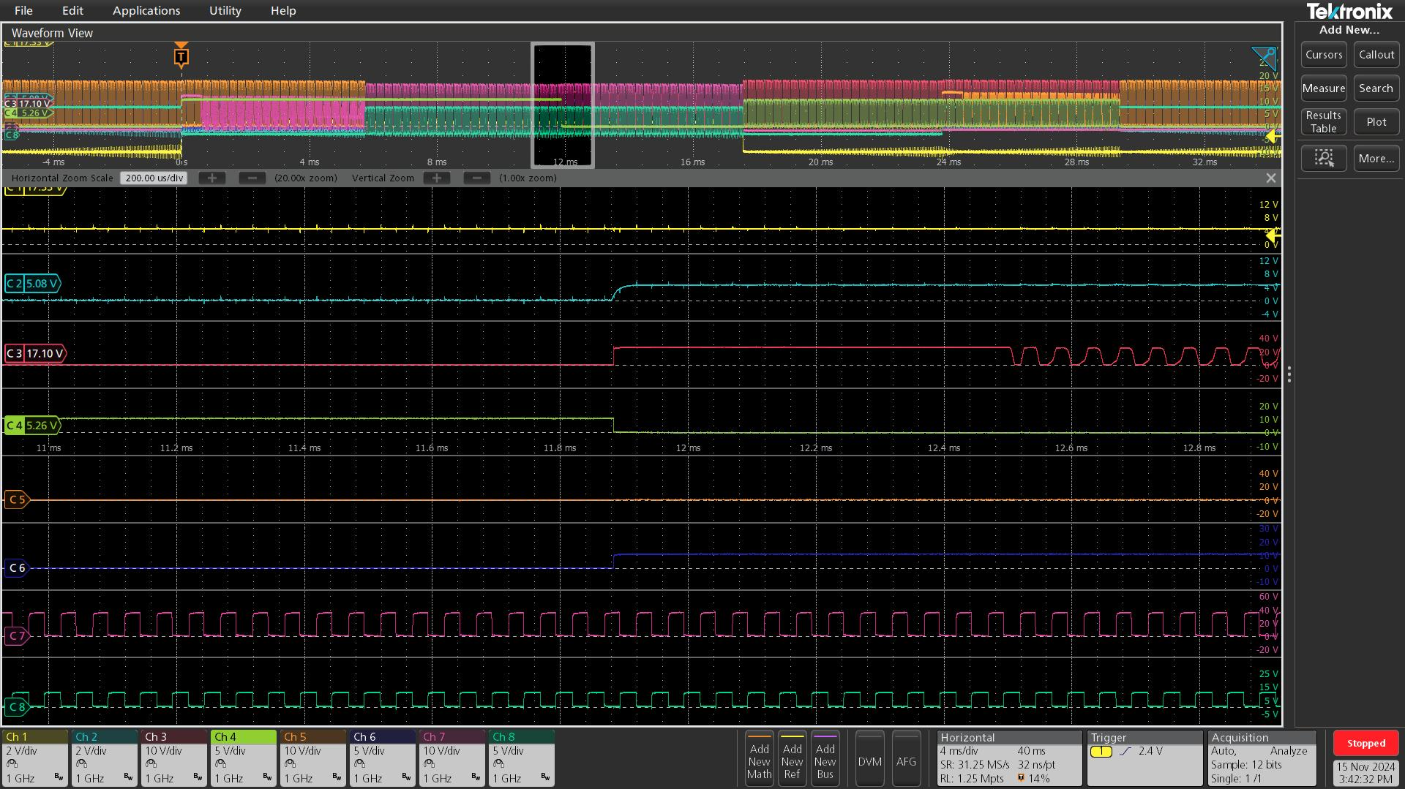
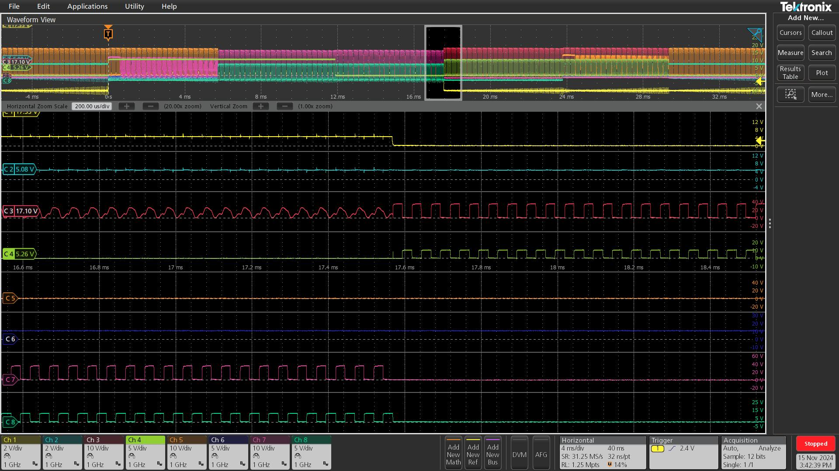
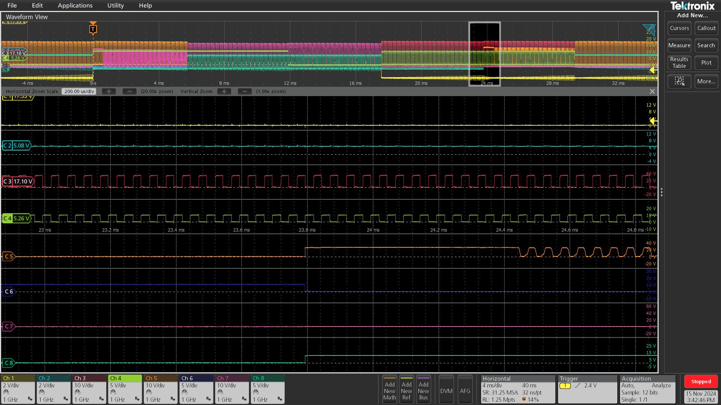
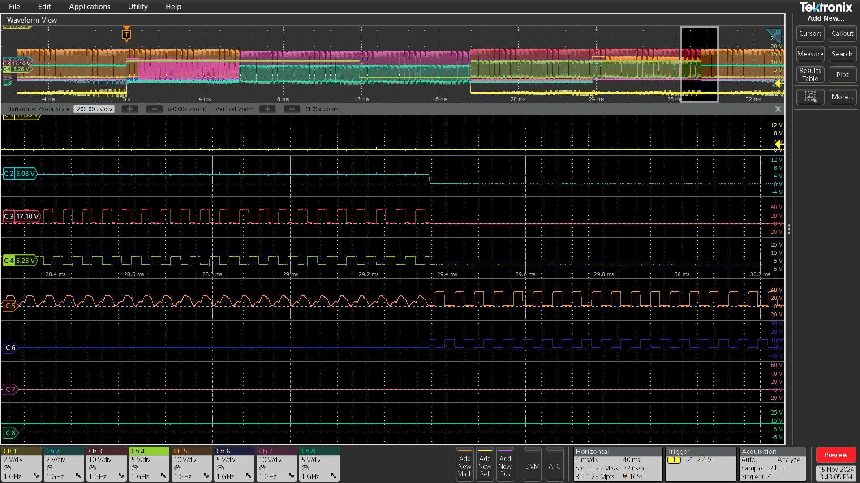

Test Condition : PWM duty 48%, Load 10kg
CH1 : Hall A(INLA) / CH2 : Hall B(INHB) / CH3 : GHA / CH4 : GLA / CH5 : GHB / CH6 : GLB / CH7 : GHC / CH8 : GLC

